Slide 1

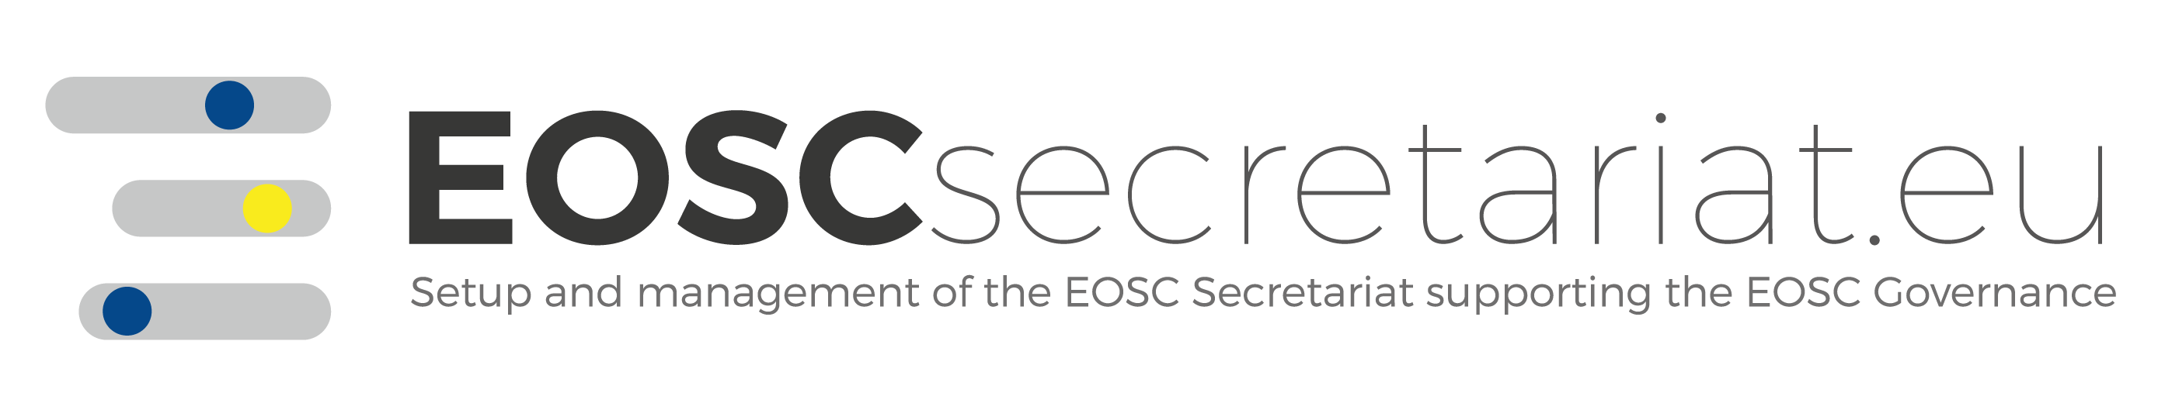

Emma Lazzeri, Gina Pavone
Istituto di Scienza e Tecnologie dell’Informazione
Consiglio Nazionale delle Ricerche
Introduzione e motivazioni
Train the trainers series
Università di Milano-Bicocca
Modulo 1

Slide 2

A cosa servono le pubblicazioni e gli articoli scientifici
A – Per accrescere i propri indici bibliometrici
e fare carriera
B - Per finanziare editori che non pagano i contenuti, non pagano la peer-rieview, non spendono più neanche per stampare.
C - Per diffondere la conoscenza e migliorare le condizioni dell’umanità

Slide 3
C è troppo retorica?
È quello che sta succedendo!

Slide 4
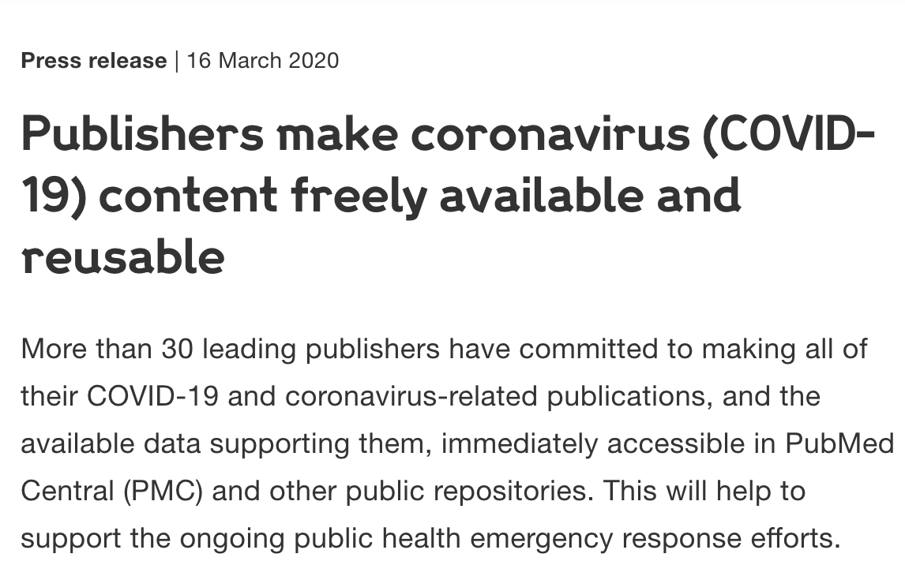
L’open science contro il Covid-19
Oltre 30 editori scientifici convenzionali (paywall) aprono i loro contenuti sulla malattia Covid-19 e il virus Sars-Cov-2
https://wellcome.ac.uk/press-release/publishers-make-coronavirus-covid-19-content-freely-available-and-reusable

Slide 5
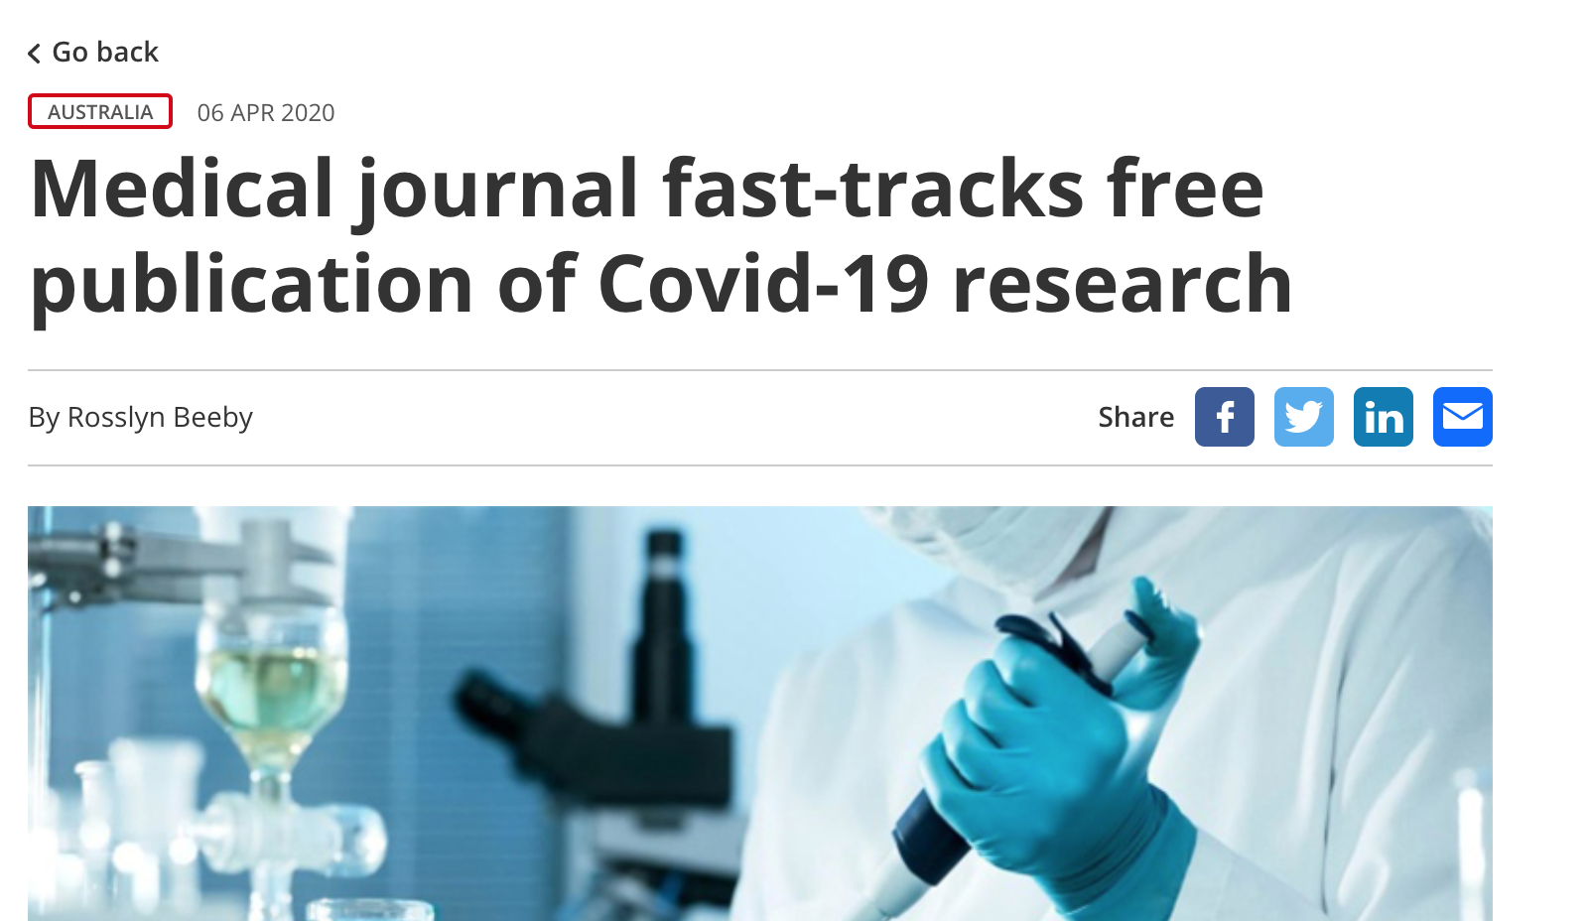
L’open science contro il Covid-19
Processo di revisione e pubblicazione velocizzato
“Rapid review risks errors, but being too slow with information sharing is a bigger risk”

Slide 6
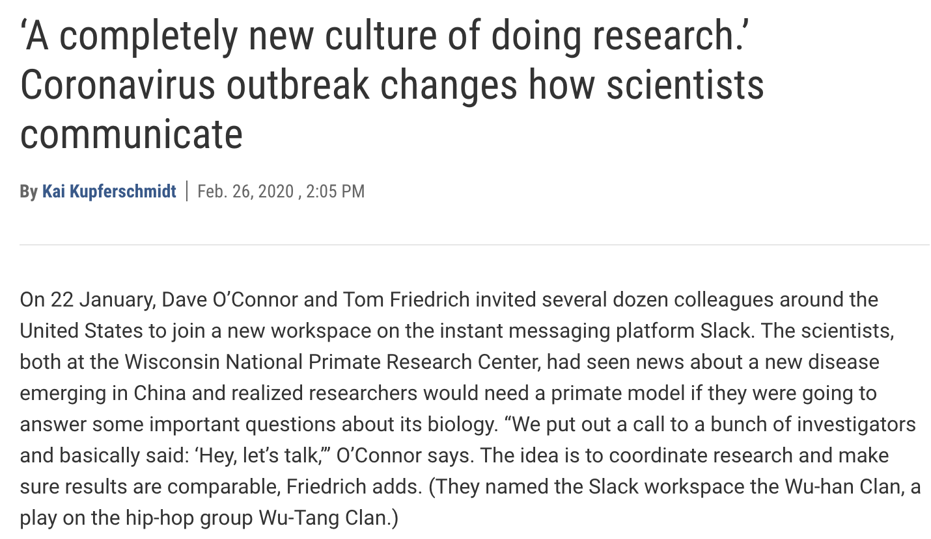
L’open science contro il Covid-19
Strumenti nuovi, collaborazione e comunicazione mai visti prima: repository Github, canali Slack…
https://www.sciencemag.org/news/2020/02/completely-new-culture-doing-research-coronavirus-outbreak-changes-how-scientists#

Slide 7
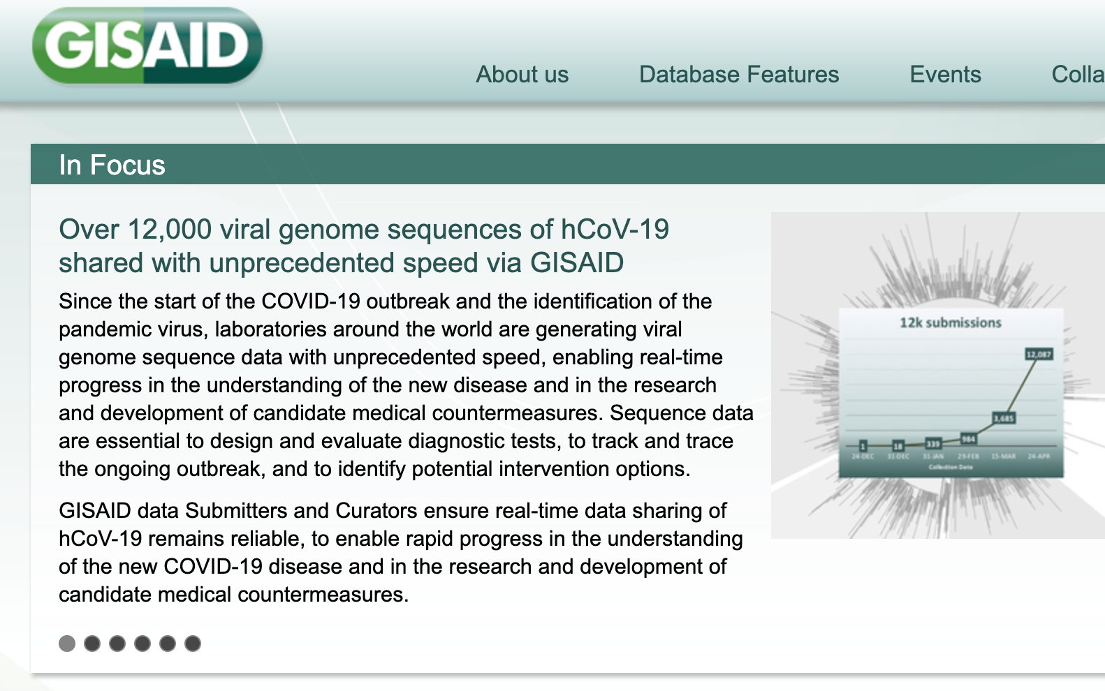
L’open science contro il Covid-19
“Oltre 12.000 sequenze di genoma virale di hCoV-19 (Sars-Cov-2) condivise con una velocità senza precedenti tramite GISAID”, l’organizzazione che promuove la condivisione di sequenze di virus influenzali

Slide 8
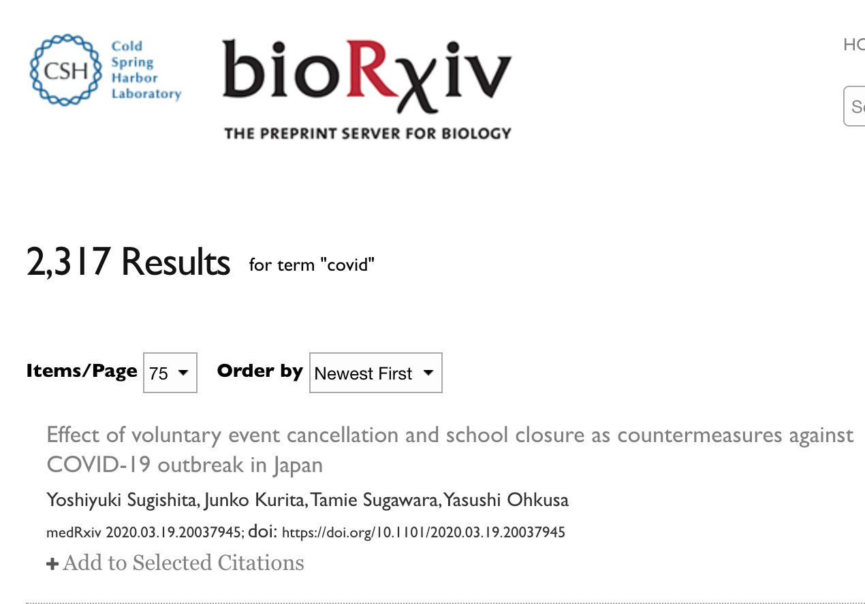
L’open science contro il Covid-19
Migliaia di pre-print caricati in poche settimane su appositi server

Slide 9
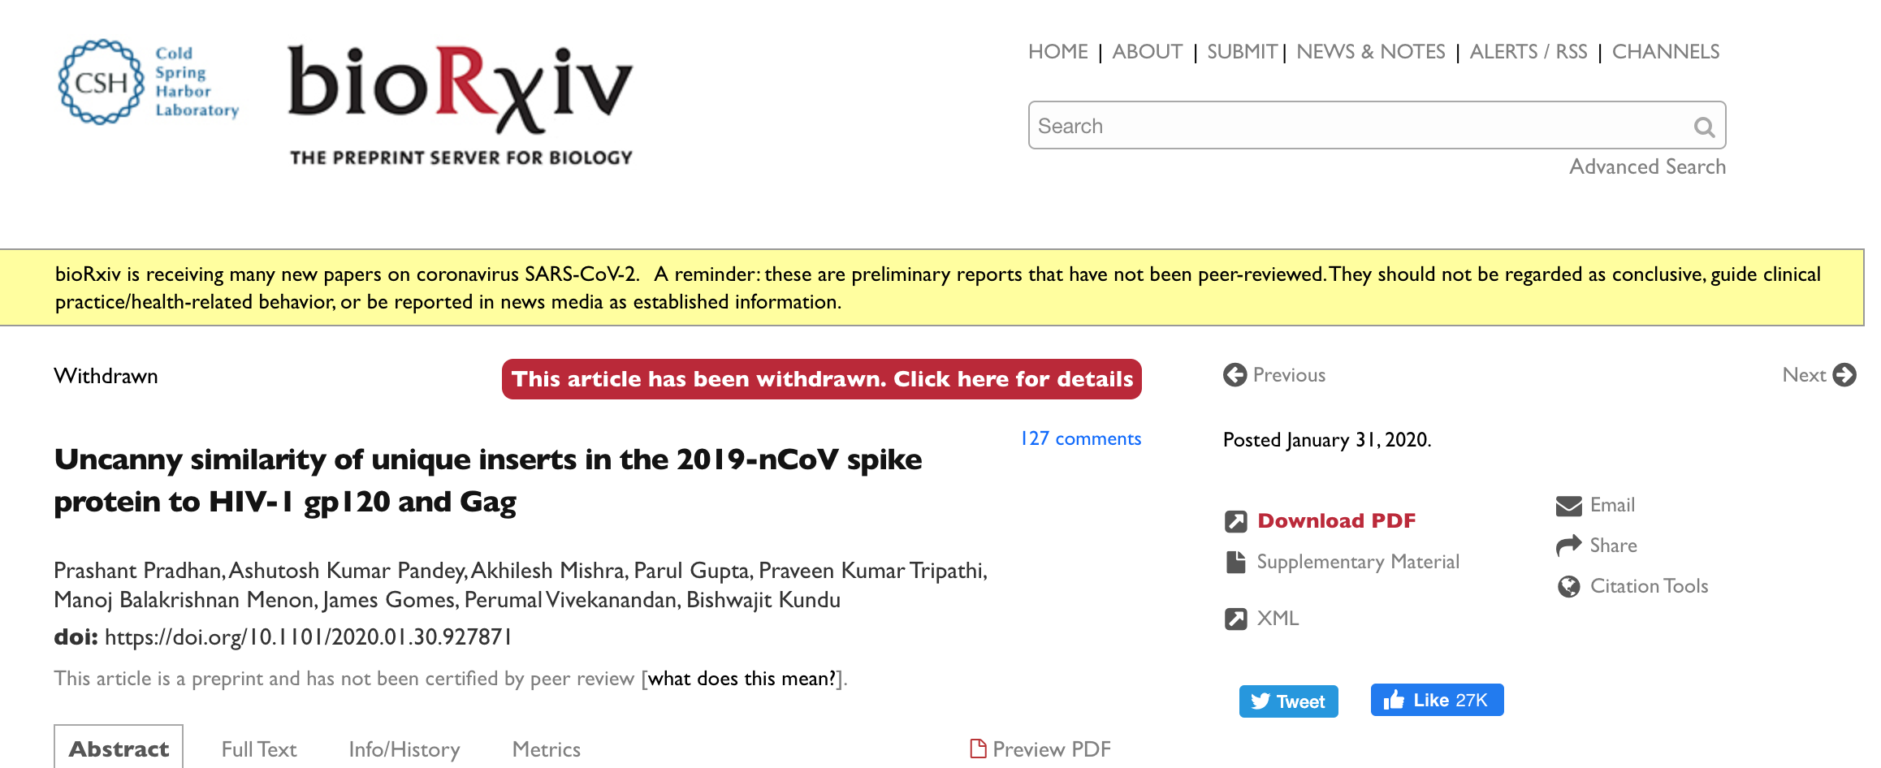
Processi “alternativi” di revisione
https://www.sciencemag.org/news/2020/02/completely-new-culture-doing-research-coronavirus-outbreak-changes-how-scientists#

Slide 10
Un nuovo “open ethos”
- Condivisione dei dati
- Letteratura in Open Access
- Progetti open-source per apparecchiature mediche
“an open ethos has driven the scientific response to the COVID-19 pandemic. Academics, online data repositories and home hobbyists with 3D printers are adopting new practices of rapid data sharing and collaboration that are appropriate to the urgency of the crisis. Many hope it will change the way science is done even after the pandemic subsides.

Slide 11
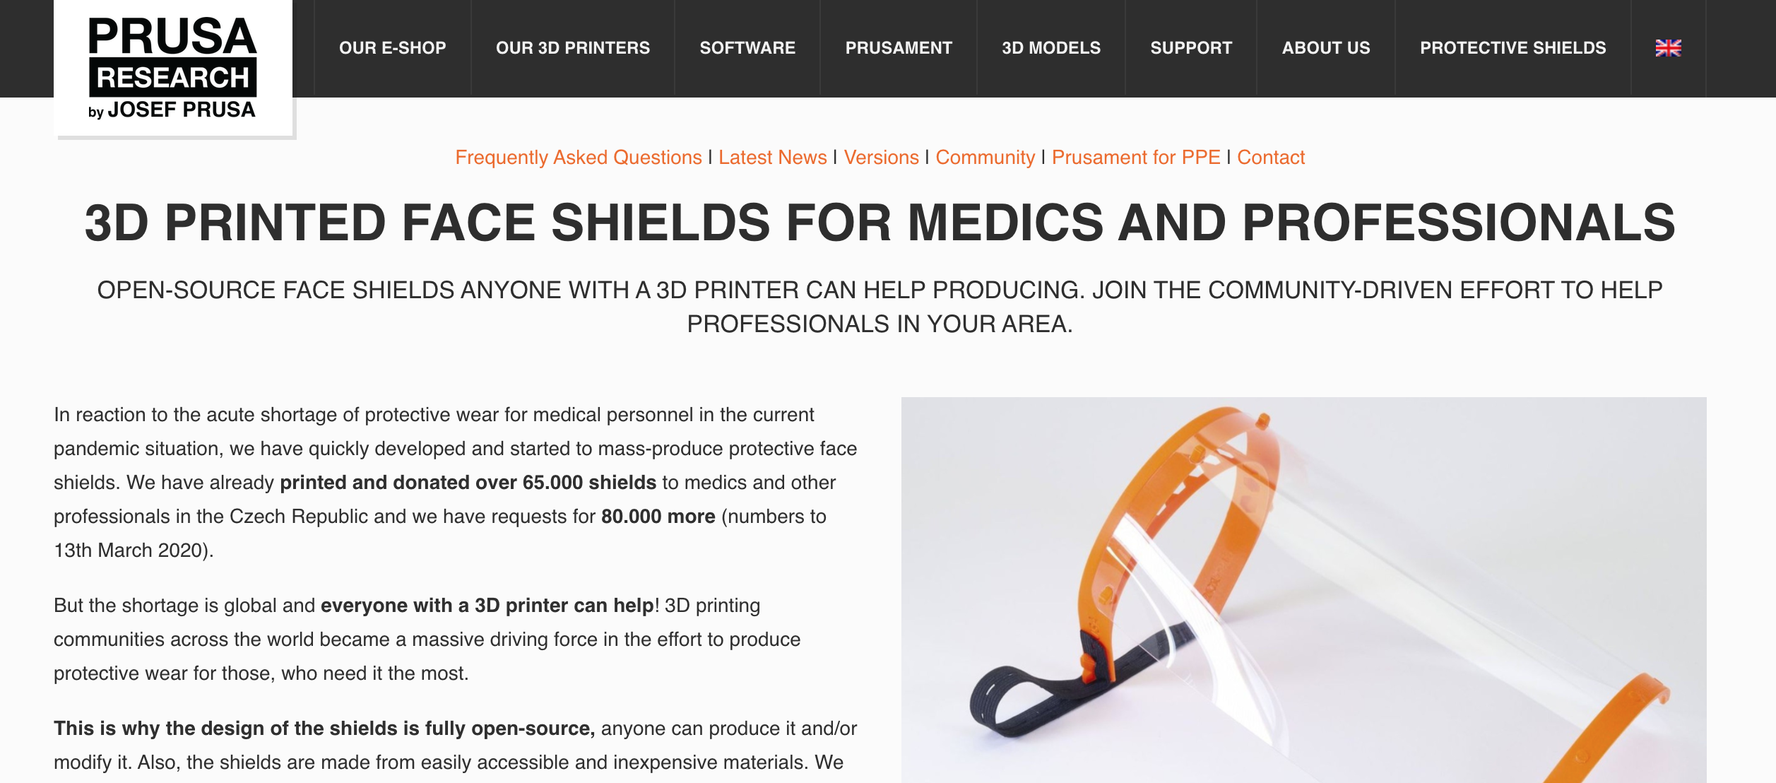

Slide 12
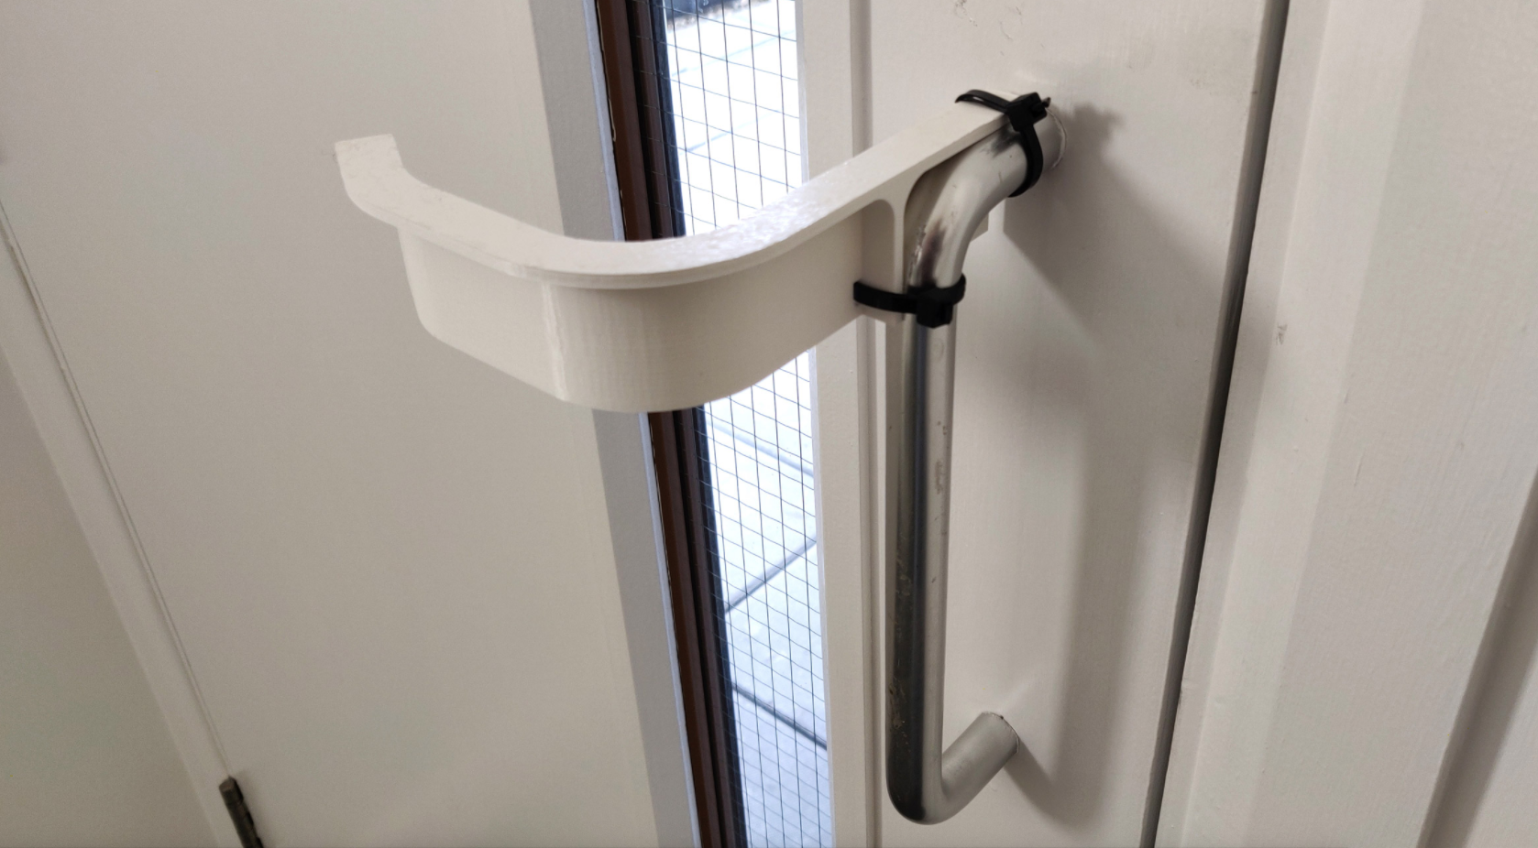
La maniglia ”da gomito” open source

Slide 13
Perché questo non succede sempre?
In media ogni anno muoiono quasi 18 milioni di persone per problemi cardiaci (OMS)
9,6 milioni di persone sono morte di cancro nel 2018 (OMS)
Oltre alla salute:
inquinamento e ambiente
cambiamento climatico
intelligenza artificiale
….
“For decades requests for open access to research information has fallen on deaf ears, despite entreaties by patients with rare diseases and the doctors that treat them – as well as many others. The great lesson of COVID-19 is not only how we can save lives, protect economies and support communities by freely sharing research data and discoveries. But the great question posed by the crisis is whether we will have to learn the lesson of sharing information and collaboration all over again once the crisis is past?”
https://www.theaustralian.com.au/higher-education/the-covid19-experience-shows-the-value-of-sharing-information/news-story/e57722b6634d35302e86d24b0991dc79

Slide 14
Come funziona la Scienza oggi?

Slide 15
l’arte e la scienza sono libere e
libero ne è
l’ insegnamento
Costituzione italiana
art. 33 comma 1

Slide 16















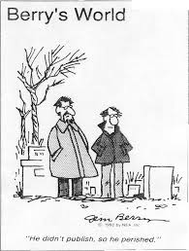

Finanziamento
Risultati e Prodotti
Ricerca
Idea
Riviste Scientifiche a Pagamento

Slide 17
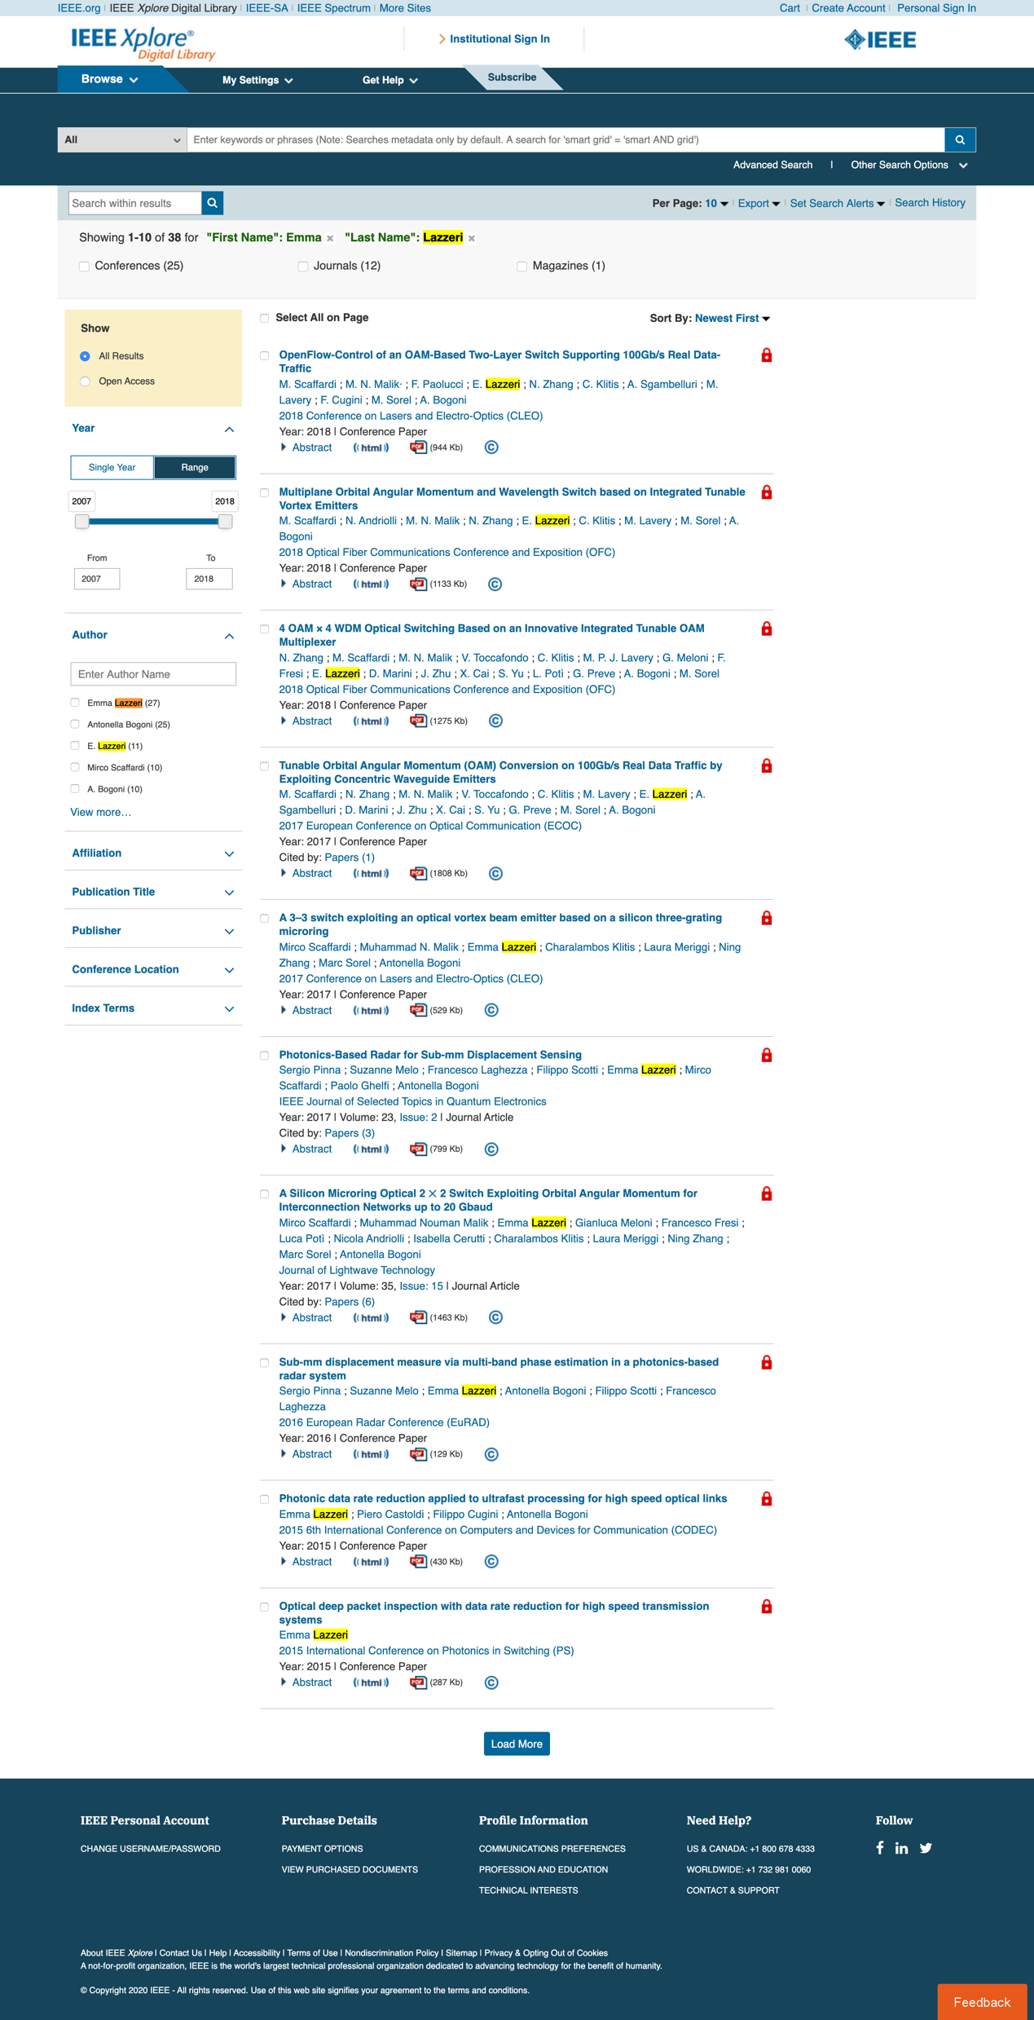
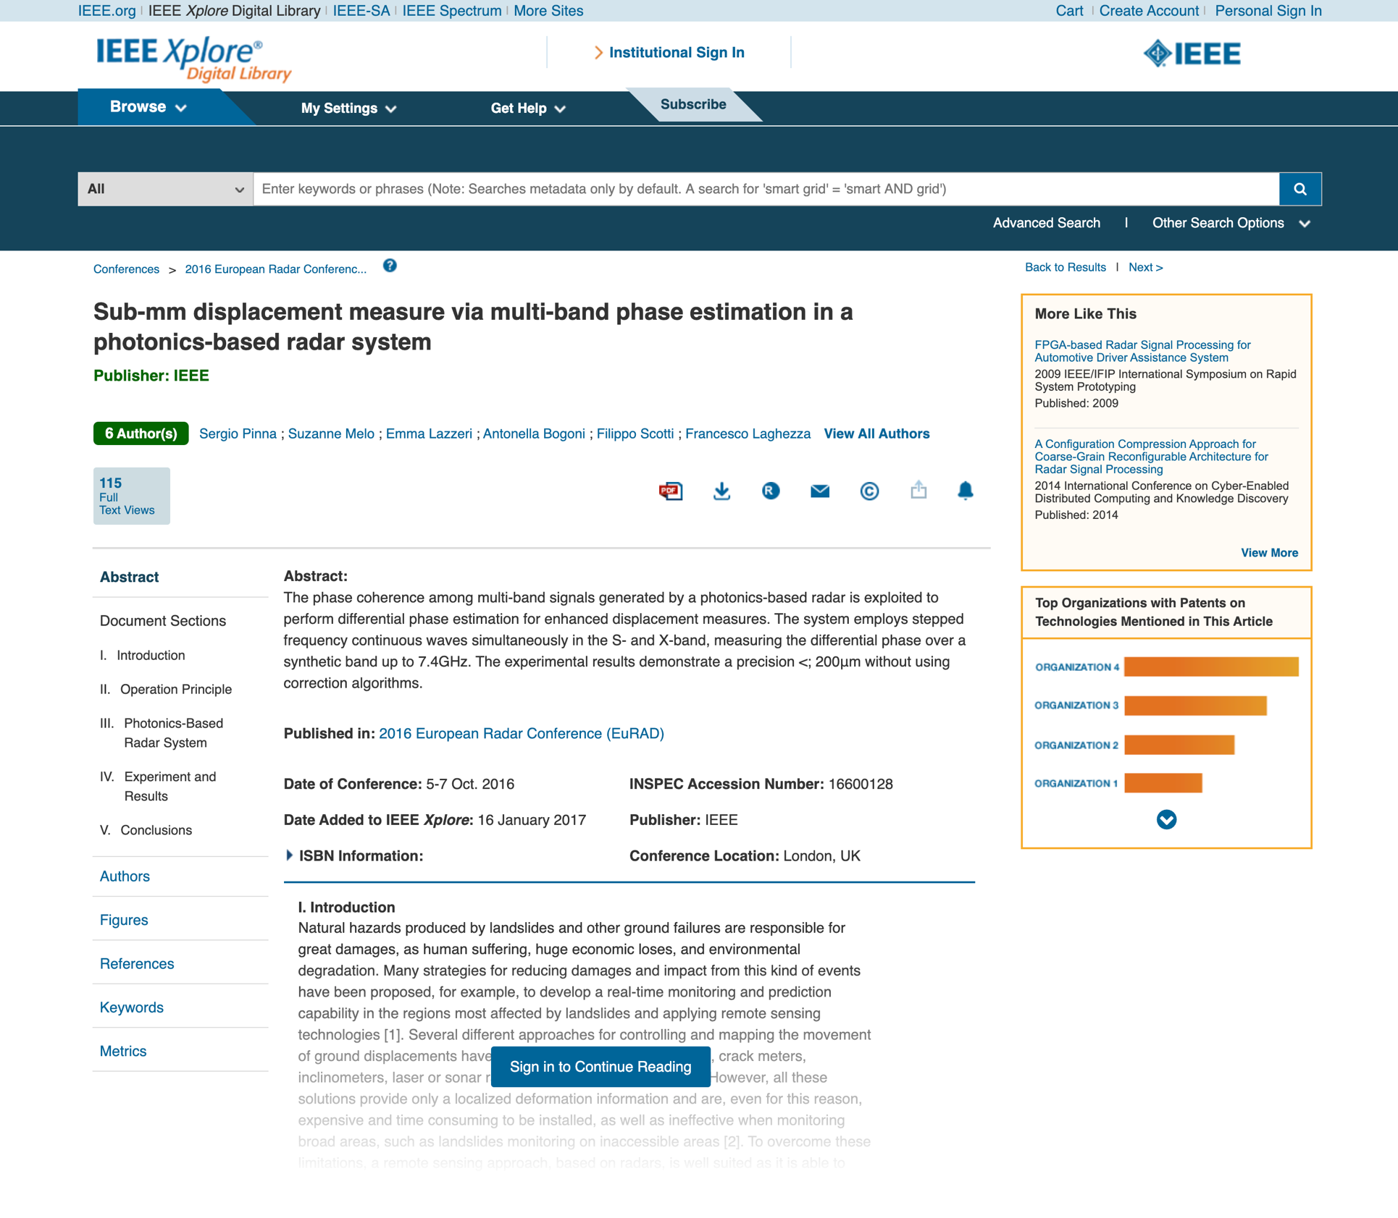
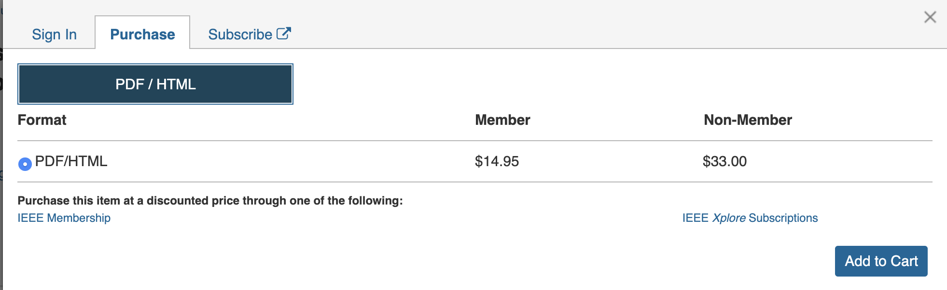
Siete consapevoli?
Leggere gli articoli di cui voi siete autori al di fuori della vostra rete istituzionale non è gratuito.
Se provate ad accedere da casa vi scontrerete con quello che in gergo si chiama paywall.
Paywall

Slide 18
Le riviste scientifiche si basano su abbonamenti: la vostra istituzione paga per darvi accesso ai contenuti.
La vostra istituzione paga
Ciò che ottenete attraverso l’abbonamento è l’accesso, non la proprietà! Voi e la vostra istituzione continuerete a non essere possessori della conoscenza.
Voi avete accesso

Slide 19
Perché spendiamo soldi pubblici
per chiudere i risultati delle
ricerche in riviste scientifiche
ad accesso limitato e a pagamento?

Slide 20
Il sistema di Valutazione della Ricerca

Slide 21
Si basa su indici bibliometrici o, per i settori non bibliometrici, su liste di riviste di fascia A

Slide 22
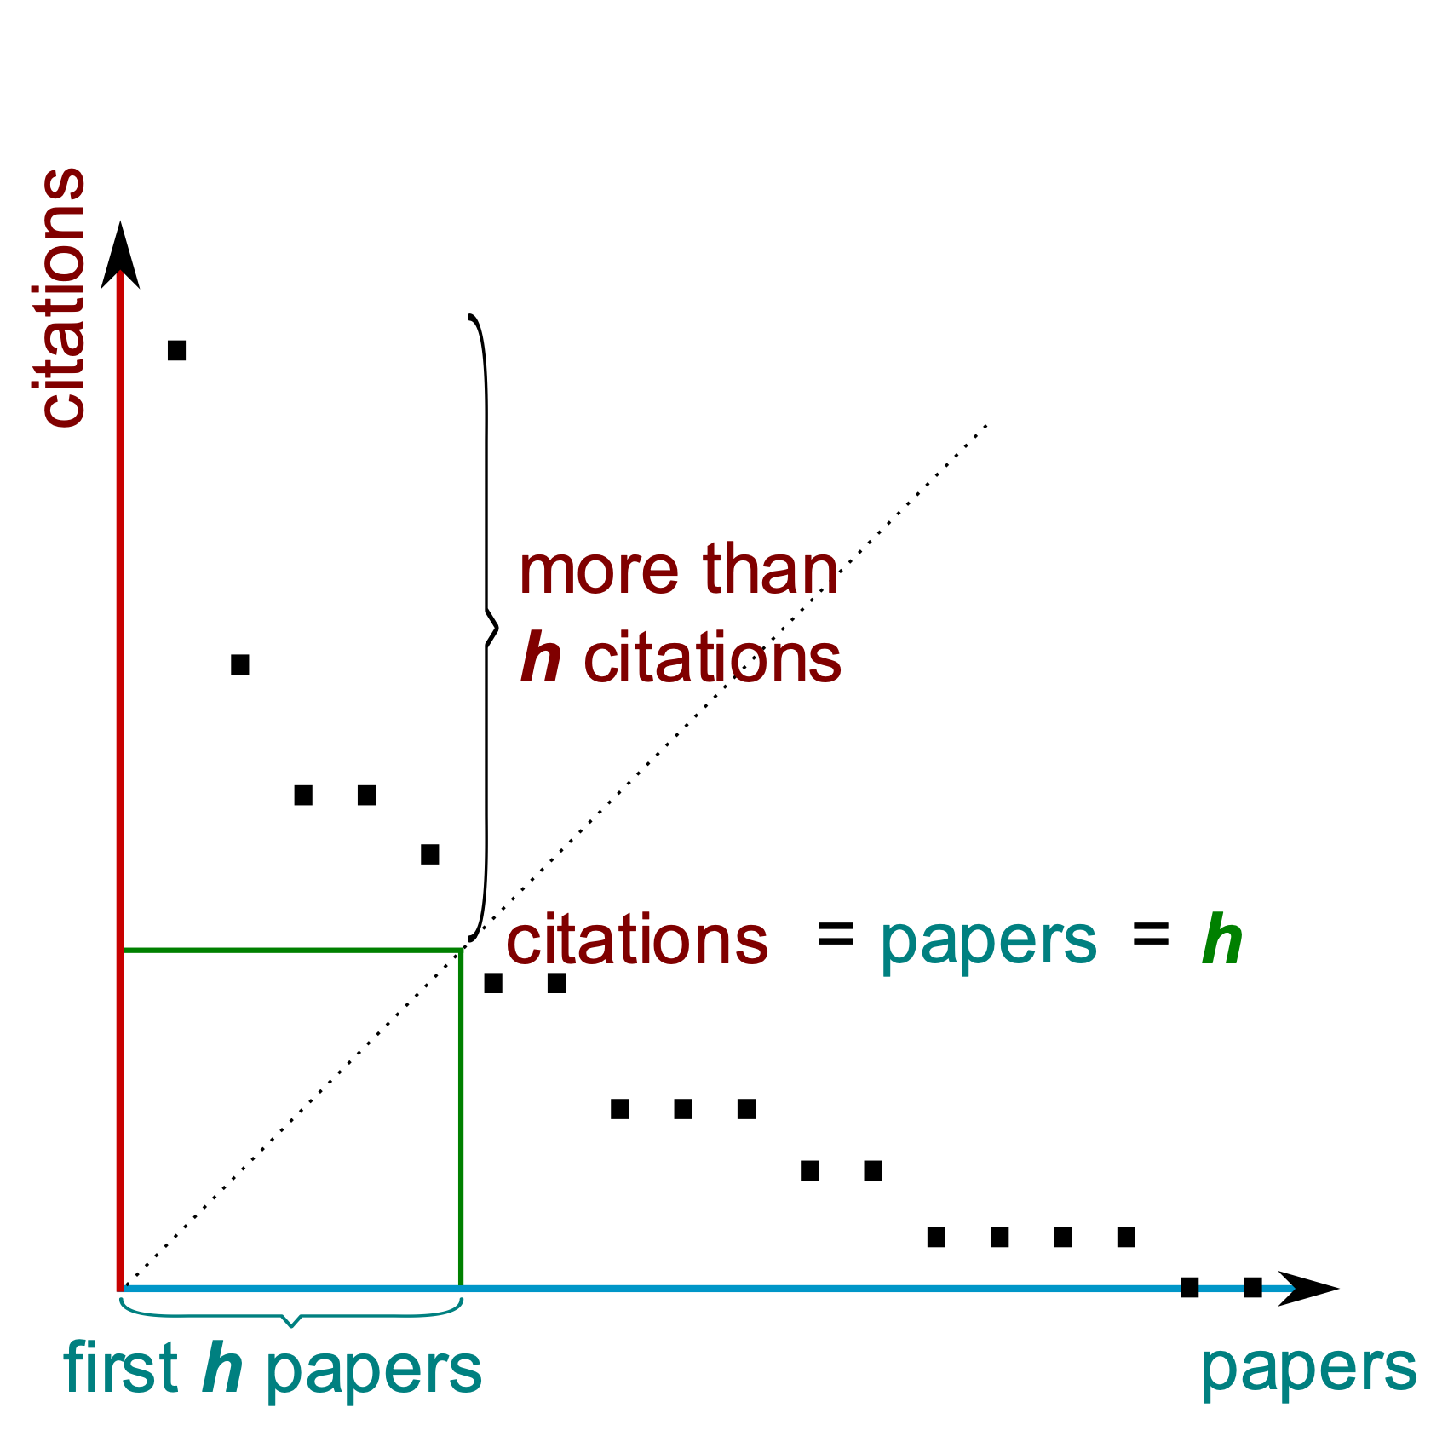
H-index
Numero di citazioni ottenute: H-index
L'indice H, o indice di Hirsch (H-index), è un criterio per quantificare la prolificità e l'impatto scientifico di un autore, basandosi sia sul numero delle pubblicazioni, sia sul numero di citazioni ricevute.
Secondo la definizione, uno scienziato ha un indice n se almeno n lavori tra quelli che ha pubblicato sono stati citati almeno n volte ciascuno.

Slide 23
H-index: criticità
Gli scienziati «giovani» sono penalizzati
L'indice h non considera il contesto delle citazioni.
è influenzato dalle limitazioni nelle banche dati delle citazioni (in mano ai grandi editori)
non tiene conto delle autocitazioni
non tiene conto del numero di autori di un articolo, e dell’effettivo contributo di ciascun autore
sembra enfatizzare il lavoro proveniente da grandi collaborazioni
Non tiene conto della multidisciplinarietà della ricerca
Non agevola la libertà della scienza sancita dalla costituzione.

Slide 24
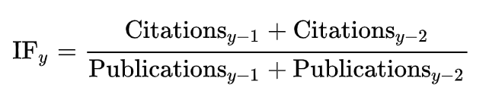
Cos’è l’Impact Factor?
L’Impact Factor è un indice bibliometrico elaborato nel 1955 da Eugene Garfield e nasce allo scopo di valutare quali riviste acquistare. L'Institute for Scientific Information (ISI) è stato fondato da Eugene Garfield nel 1960. Nel 1992 è stato acquisito dalla Thomson Scientific & Healthcare, divenendo noto come Thomson ISI. A seguito dell'acquisizione di Reuters da parte di Thomson e la conseguente nascita del gruppo Thomson Reuters l'Impact Factor è ora un "prodotto" della Thomson Reuters Corporation, divisione Healthcare & Science.
Misura il numero medio di citazioni ricevute, nell’anno di riferimento considerato, dagli articoli pubblicati da una rivista scientifica nei due anni precedenti: è pertanto un indicatore della performance dei periodici scientifici, che esprime l’impatto di una pubblicazione sulla comunità scientifica di riferimento.
L’Impact Factor di una rivista non esprime in sé un valore, ma va considerato rispetto ai valori raggiunti dai periodici del medesimo ambito disciplinare, poiché ogni comunità è caratterizzata da un comportamento citazionale specifico.
Per un dato anno y, l’Impact Factor della rivista è dato da:

Slide 25
Impact Factor: criticità
le riviste più recenti - anche se pubblicate prestigiose - possono non avere l'IF per molti anni.
Eugene Garfield e Thomson Reuters mettono in guardia nel valutare mediante impact factor i singoli ricercatori anche perché esiste una ampia variazione della qualità degli articoli in un singolo giornale.
non tiene conto del numero di autori di un articolo, e dell’effettivo contributo di ciascun autore
ampia variazione dell'IF fra le discipline e fra riviste mainstream o focalizzate su argomenti più circoscritti
mancata riproducibilità in studi indipendenti: secondo Rossner, Van Epps e Hill "nessuno ha mai certificato l'attendibilità dei dati".
Non tiene conto della multidisciplinarietà della ricerca.
https://clarivate.com/webofsciencegroup/essays/impact-factor/

Slide 26
Che cosa stiamo valutando?

Slide 27
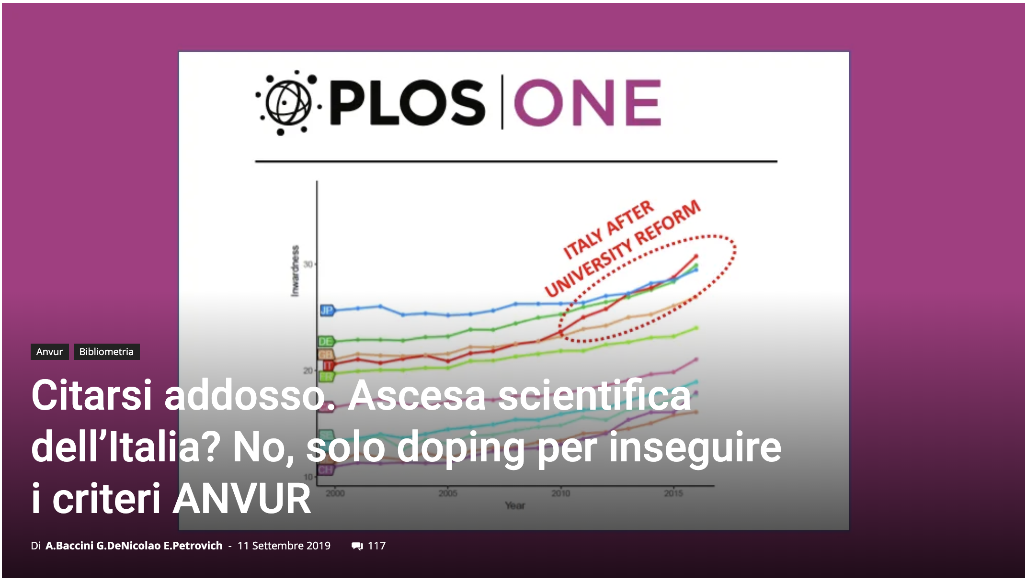
https://www.roars.it/online/citarsi-addosso-ascesa-scientifica-dellitalia-no-solo-doping-per-inseguire-i-criteri-anvur/#

Slide 28
Le Riviste Scientifiche

Slide 29















Journal Editor
Reviewers
Journal Editor
copyright
Pre-print
Pre-print
Editorial Version
Author
Post-print
Scientific Community

Slide 30
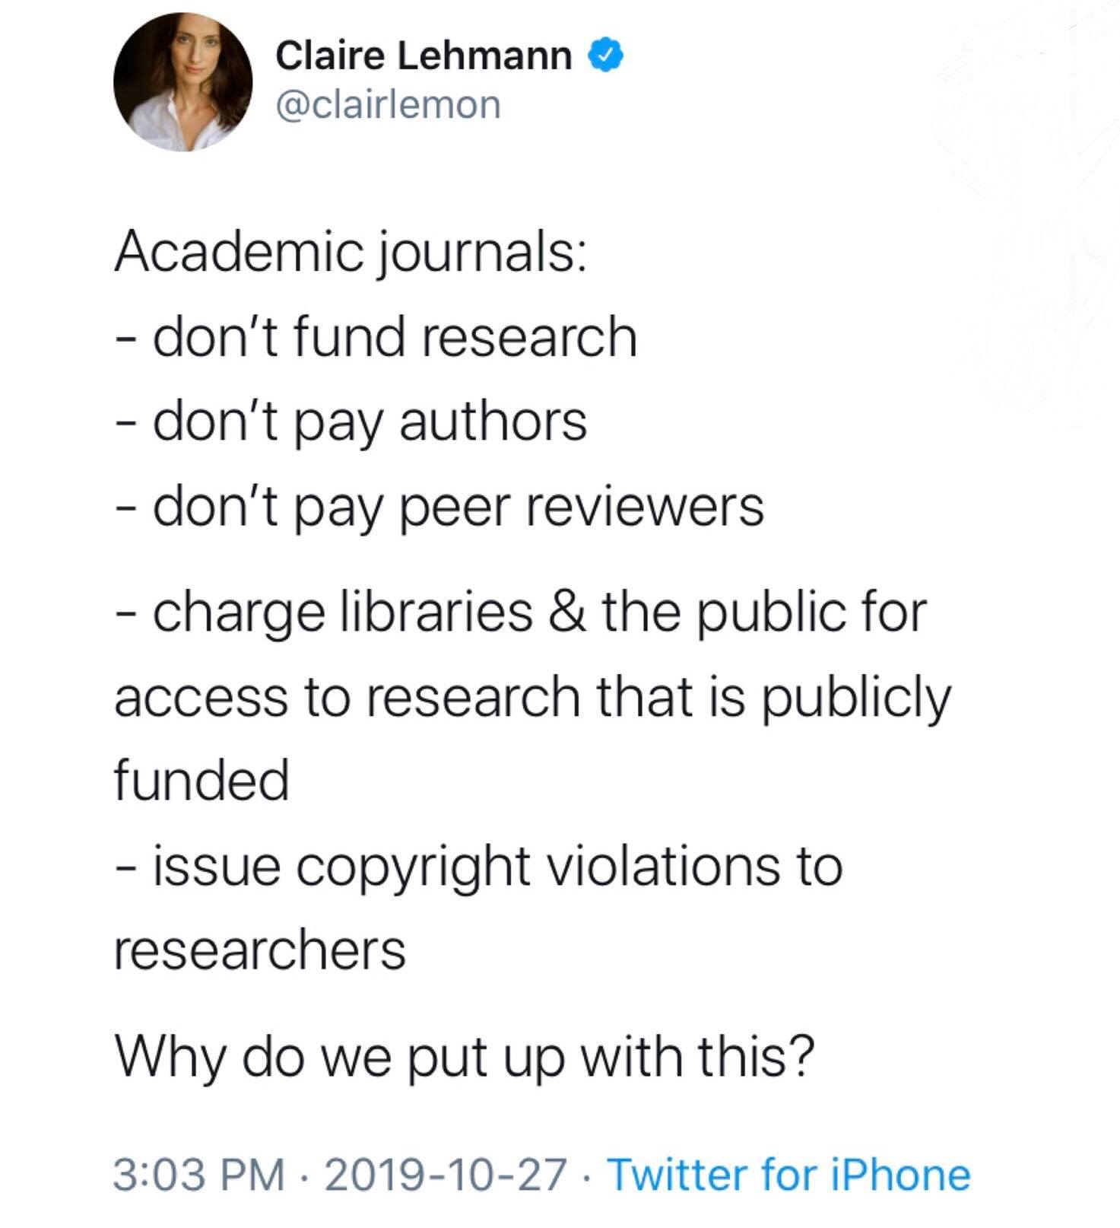

Slide 31
Accesso alla letteratura scientifica

Slide 32

Modelli editoriali e i costi
Tradizionale ad abbonamento
Le Istituzioni pagano un abbonamento annuale per dare accesso ai contenuti al proprio personale (ricercatori, dottorandi, assegnisti, ecc)
Gold Open Access
L’articolo è accessibile a chiunque a partire dal momento della sua pubblicazione. A volte l’autore paga una APC (Article Processing Charge) per rendere accessibile il suo articolo
Modello Ibrido
La rivista è ad abbonamento, ma l’editore chiede una APC all’autore per rendere accessibile a chiunque un determinato articolo scientifico
1-3
Milioni
di euro
100-6000
euro
100-3000
euro
Double dipping

Slide 33
Problematiche degli attuali modelli
I contratti con gli editori non sono trasparenti
I costi degli abbonamenti salgono sempre di più
I costi delle APC non sono tracciati
Qual è il valore aggiunto degli editori?

Slide 34
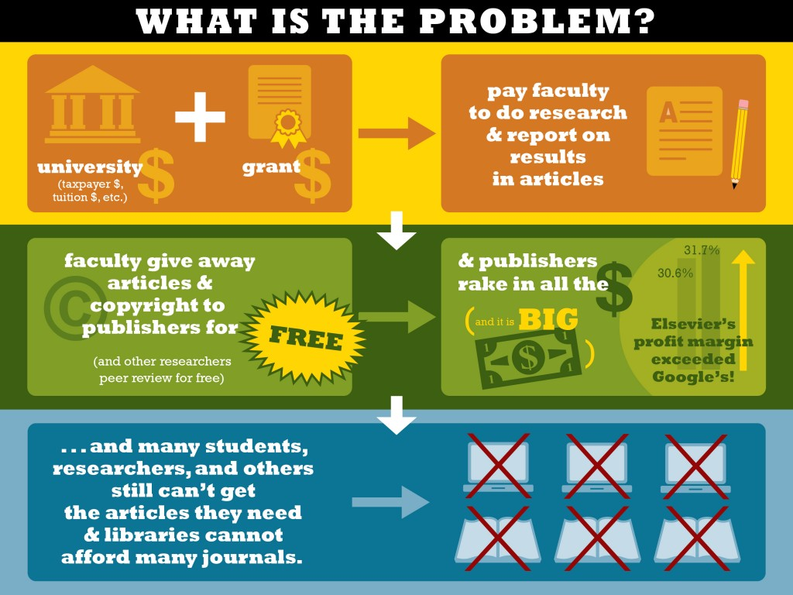
Researchers perform peer review for free!

Slide 35
Publishing research without data is simply advertising, not science
Graham Steel

Slide 36
E tutto il resto?

Slide 37


Cosa non stiamo considerando nella valutazione?
Risultati negativi
Dati
Algoritmi
Processi
Software
Metodologie
Educational Resources
Contributi peer-review
Grey Literature
Proposte di progetto
Capacità di leadership
Sviluppo di Prodotti
…

Slide 38
…e i dati?

Slide 39
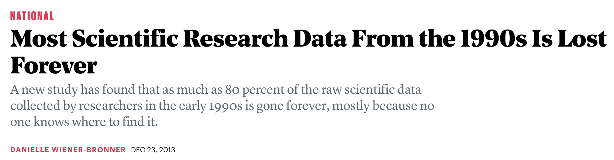
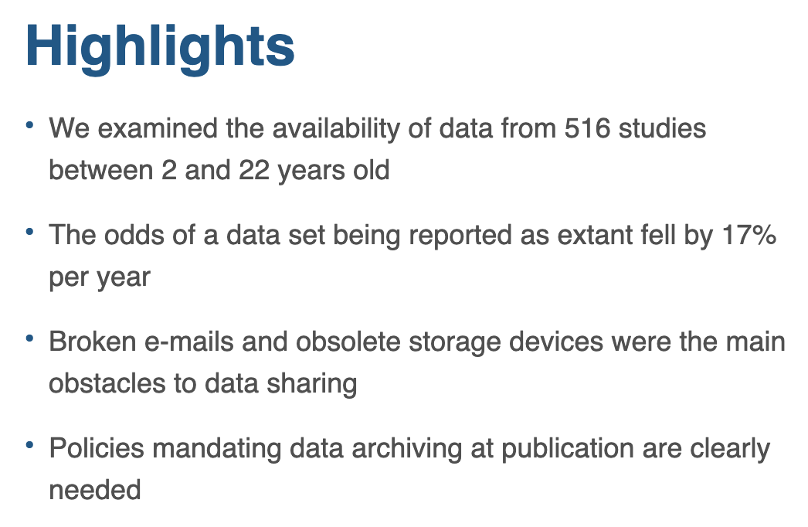
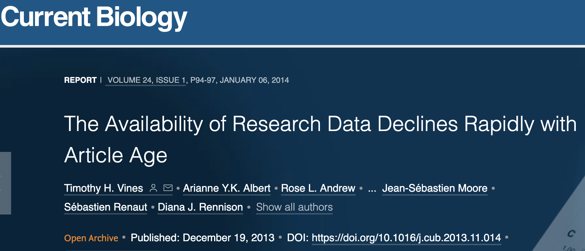
https://www.cell.com/current-biology/fulltext/S0960-9822(13)01400-0

Slide 40
Perché la scienza aperta è sinonimo di
buona scienza

Slide 41
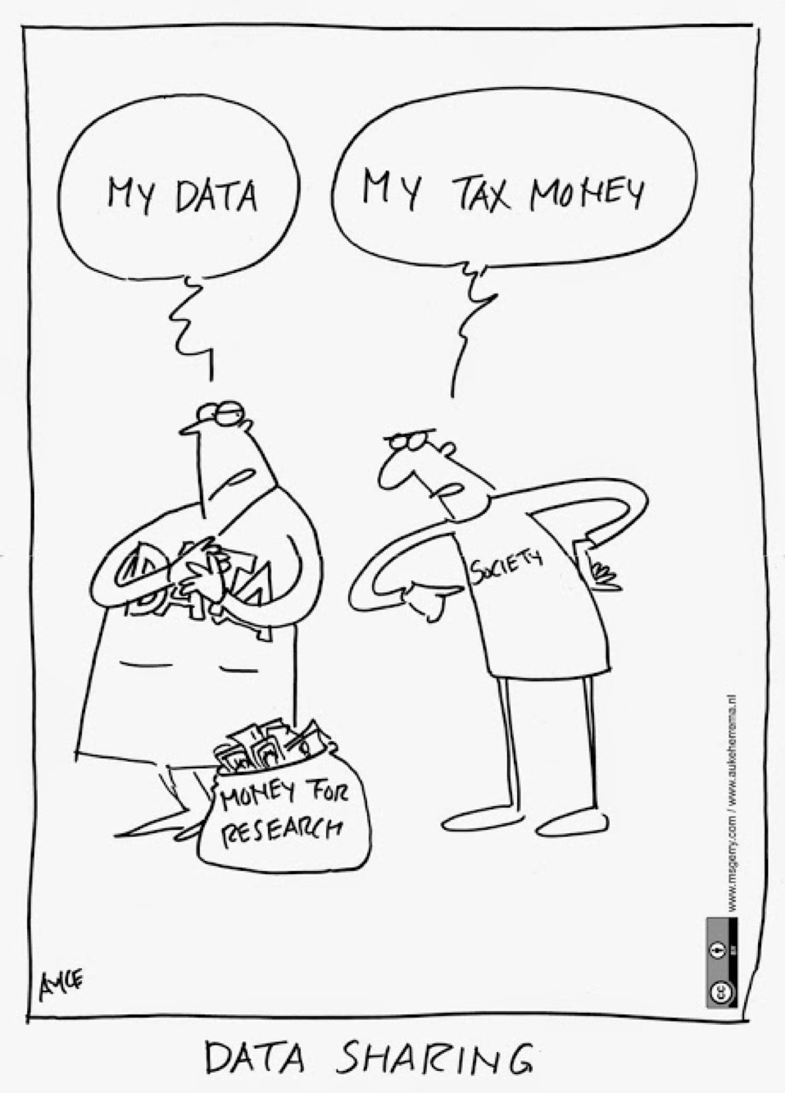
https://www.fosteropenscience.eu/content/cartoon-data-sharing

Slide 42
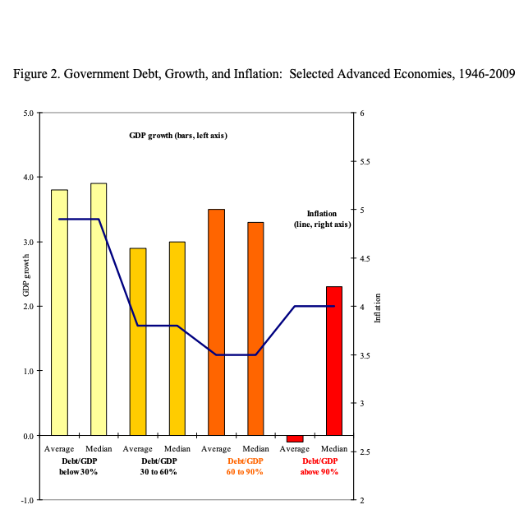
I dati errati e l’austerity
La tesi: la crescita economica rallenta drasticamente quando la dimensione del debito di un paese supera il 90% del prodotto interno lordo.
I risultati mostrati nel paper sono stati usati per sostenere politiche pubbliche di austerity durante la recente crisi economica.
Ma alcune considerazioni erano basate su calcoli errati.
Lo scopre uno studente che non riesce a replicare i risultati e chiede il dataset originale agli autori.

Slide 43
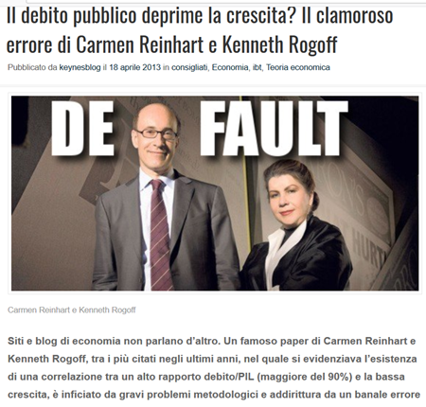
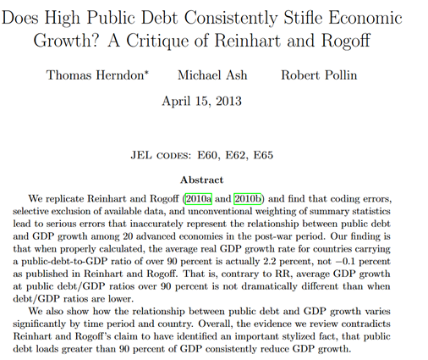
2013
Herndon, 2013

Slide 44
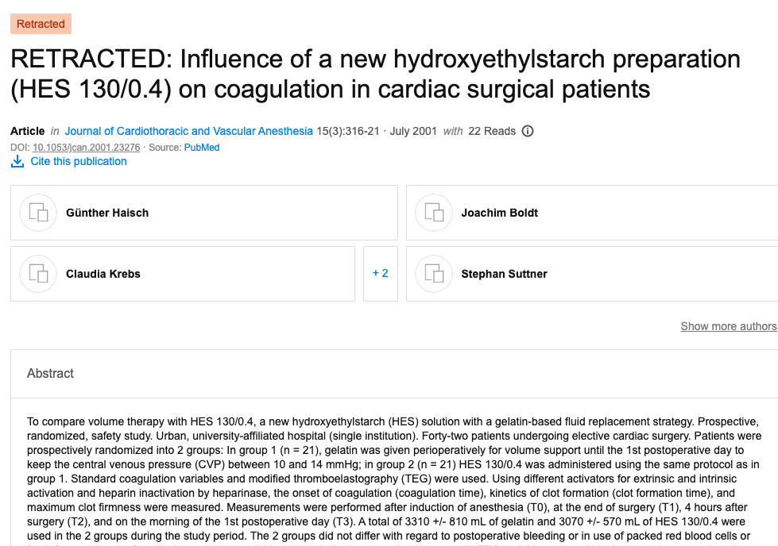
La ricerca in sala operatoria
Il preparato era largamente in uso, anche grazie al fatto che nell’articolo se ne mostravano i vantaggi.
Tuttavia numerosi studi dello stesso autore, compreso quello sul preparato in questione, sono stati ritirati perché basati su dati “non verificabili”.

Slide 45
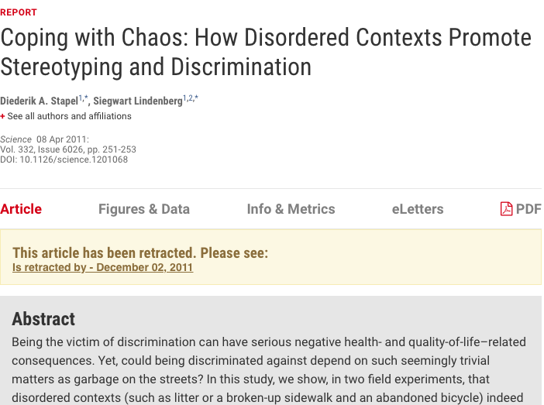
Gli studi di
psicologia sociale
58 articoli pubblicati da Diederik Stapel sono stati ritirati perché erano basati su dati inventati. I suoi paper erano stati pubblicati da riviste scientifiche considerate prestigiose.
In seguito alle segnalazioni di tre studenti di dottorato, l’università olandese per cui lavorava aveva avviato un’indagine. Stapel ha poi ammesso di aver fabbricato i dati in numerose occasioni.
Se avesse condiviso prima i suoi dati probabilmente non sarebbe riuscito a fabbricare falsi così a lungo.
http://www.insidehighered.com/news/2011/11/28/scholars-analyze-case-massive-research-fraud

Slide 46
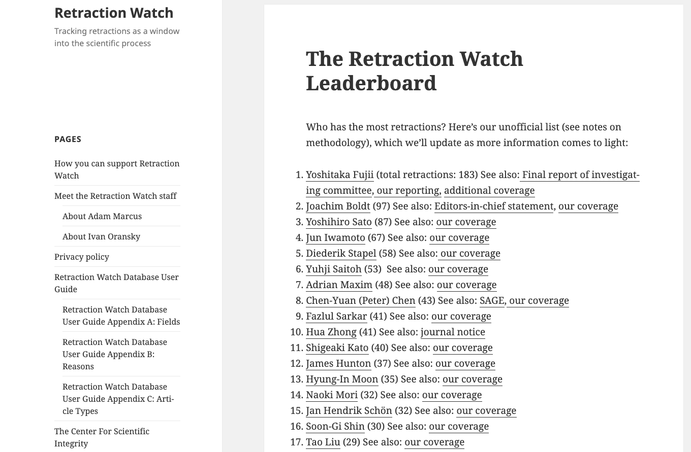

Slide 47
I precedenti di OS

Slide 48
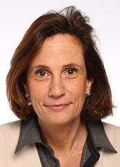
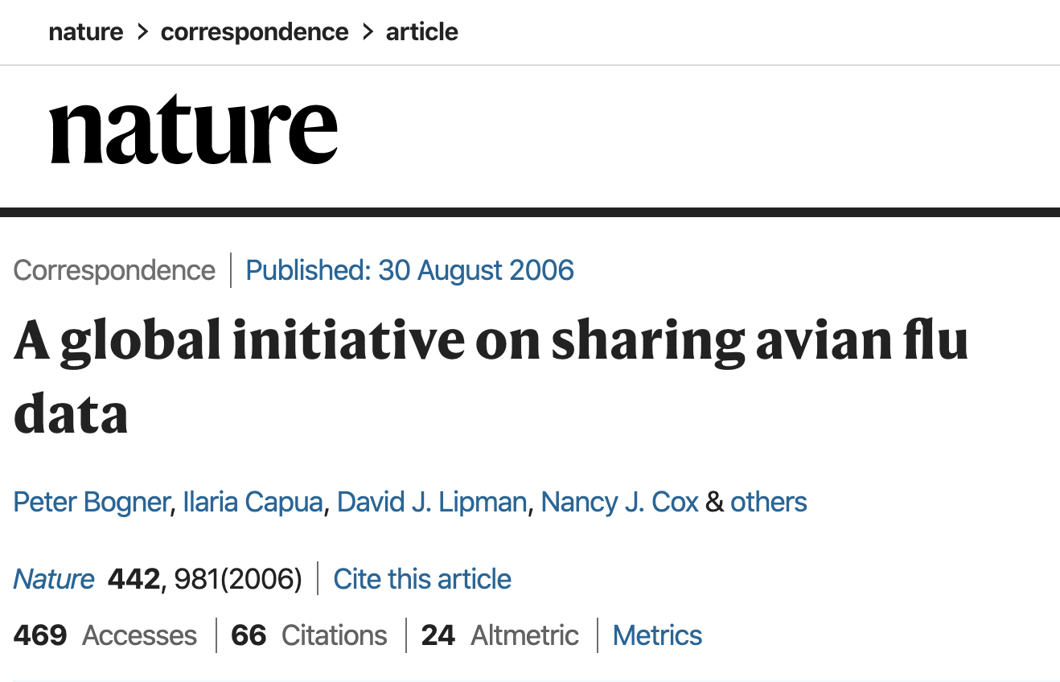
Ilaria Capua e l’accesso aperto ai dati dell’Influenza aviaria
Nel 2006 la Prof. Ilaria Capua e altri ricercatori chiesero alla comunità scientifica di condividere in accesso aperto i dati dell’influenza aviaria per poter meglio combattere e studiare il nuovo virus

Slide 49
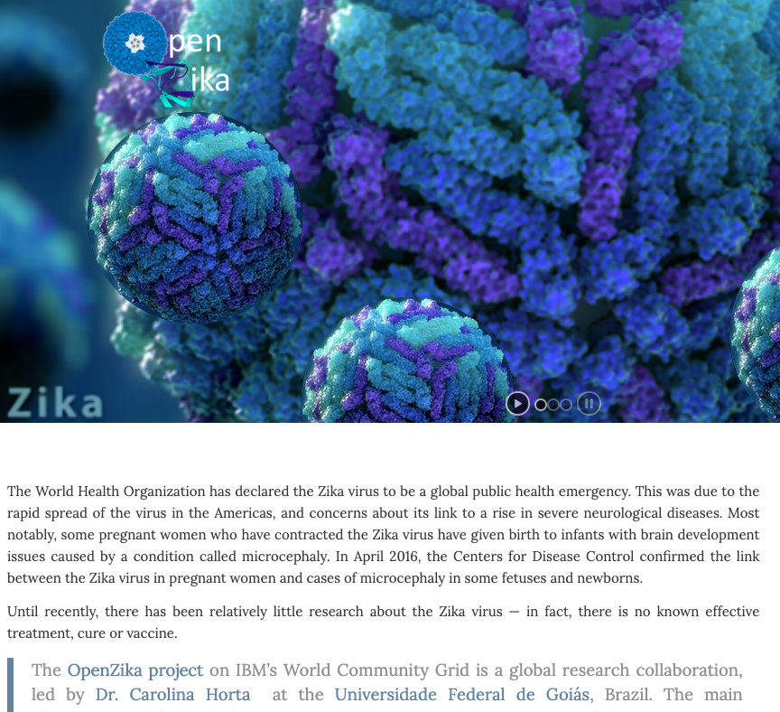
Open Zika
Il progetto collaborativo e basato sui principi dell’Open Science sul virus Zika:
http://openzika.ufg.br/

Slide 50
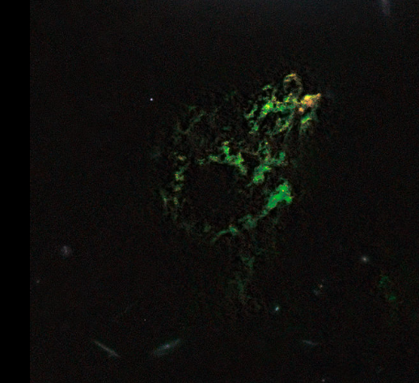
Hanny’s Voorwerp
È una galassia individuata tramite il progetto collaborativo Galaxy Zoo, in cui tutti i dati disponibili sono stati aperti. La galassia porta il nome dell’insegnante olandese che l’ha scoperta.

Slide 51
Open Science

Slide 52
La scienza aperta si riferisce a un nuovo approccio al processo scientifico basato sulla cooperazione e sulle nuove modalità per diffondere la conoscenza, migliorare l'accessibilità e la riusabilità dei risultati della ricerca mediante l'utilizzo di tecnologie digitali e nuovi strumenti di collaborazione.
RACCOMANDAZIONE (UE) 2018/790 DELLA COMMISSIONE del 25 aprile 2018 sull'accesso all'informazione scientifica e sulla sua conservazione

Slide 53
Vuol dire aprire
quanto più possibile
ogni passo
del processo scientifico

Slide 54
Perché serve l’Open Science?
Il sistema della comunicazione scientifica oggi è regolato da interessi di mercato di grandi editori commerciali e criteri di valutazione della ricerca obsoleti: le ricerche risultano chiuse dietro abbonamenti da migliaia di dollari che nessuno può permettersi (medici, professionisti, PMI…)
Ogni istituzione paga la ricerca 4 volte: stipendio, fondi di ricerca, abbonamenti alle riviste per “ricomprare” le ricerche, diritti di riuso
Tutto questo con fondi pubblici; milioni di euro ogni anno vengono spesi dalle singole istituzioni per gli abbonamenti alle riviste (invece di andare alla ricerca)
Senza dimenticare che né gli autori né i revisori vengono remunerati!

Slide 55
Schimmer, R., Geschuhn, K. K., & Vogler, A. (2015). Disrupting the subscription journals’ business model for the necessary large-scale transformation to open access. doi:10.17617/1.3.
Stima:10 Miliardi di Dollari per il pagamento abbonamenti
Che le Istituzioni pagano per ricomprare gli articoli scritti dai propri ricercatori!

Slide 56
Open Science: la scienza fatta nel modo corretto!
Fare Open Science significa rendere aperto ogni passo della ricerca
I principi della Open Science sono trasparenza, riproducibilità, collaborazione, inclusività, accessibilità, rigore, riuso
La scienza aperta si basa anche sull’idea che la ricerca finanziata con fondi pubblici debba essere pubblicamente disponibile: “ogni cittadino ha diritto di trarre vantaggio dalla ricerca finanziata con soldi pubblici, poiché provengono anche dalle sue tasse” [Neelie Kroes, Commissione Europea]
La Commissione Europea ha compiuto una scelta decisa a favore della Open Science

Slide 57
Open Science: i vantaggi
Attraverso l’Open Science si stabilisce un più ampio accesso ai risultati della ricerca finanziata con fondi pubblici favorendo:
La possibilità di fare ricerca a partire da risultati già ottenuti, migliorando la qualità della ricerca
La collaborazione e l’efficienza, senza duplicare gli sforzi
L’innovazione, perché si velocizza il processo che porta il progresso scientifico nel mercato, accelerando la crescita
Il coinvolgimento dei cittadini e della società nel processo scientifico, aumentando la trasparenza.

Slide 58
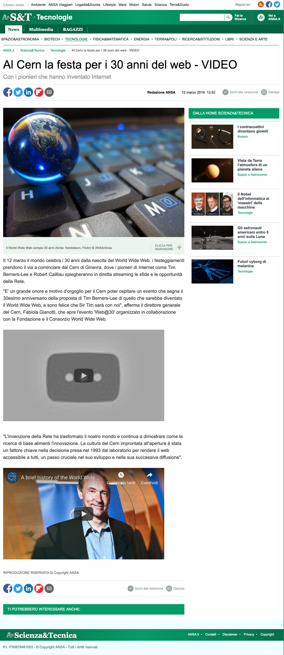
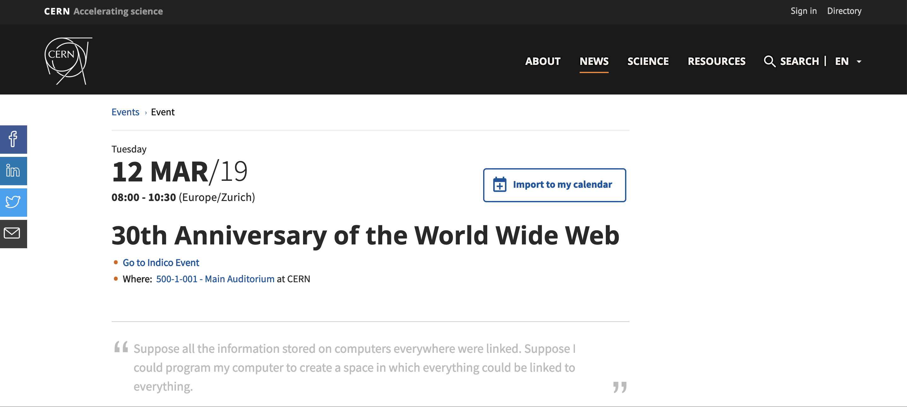
Un esempio

Slide 59

Research
Infrastructures
Open Science
Research
Integrity
Open
Software
Open Access Publications
Open Metodologies
Open Access Data
Evaluation:Altmetrics
Open Workflows/Protocols
Open Education
Citizen
Science
Open Peer-Review

Slide 60
La Commissione Europea e l’Open Access
Per tutti i progetti del programma Horizon 2020 e per il prossimo programma quadro Horizon Europe

Slide 61
Evoluzione delle politiche europee su Open Science
2021
FP7
OA Pilot
Deposit and open access
H2020
OA Mandatory
Deposit and open access
& ORD/DMP Pilot
H2020
OA Mandatory
Deposit and open access
& ORD/DMP by default
(exceptions)
2017
Horizon Europe
OA Mandatory
Deposit and open access
DMP in line with FAIR Mandatory
OD by default (exceptions)
& Open Science embedded
2014
2008

Slide 62
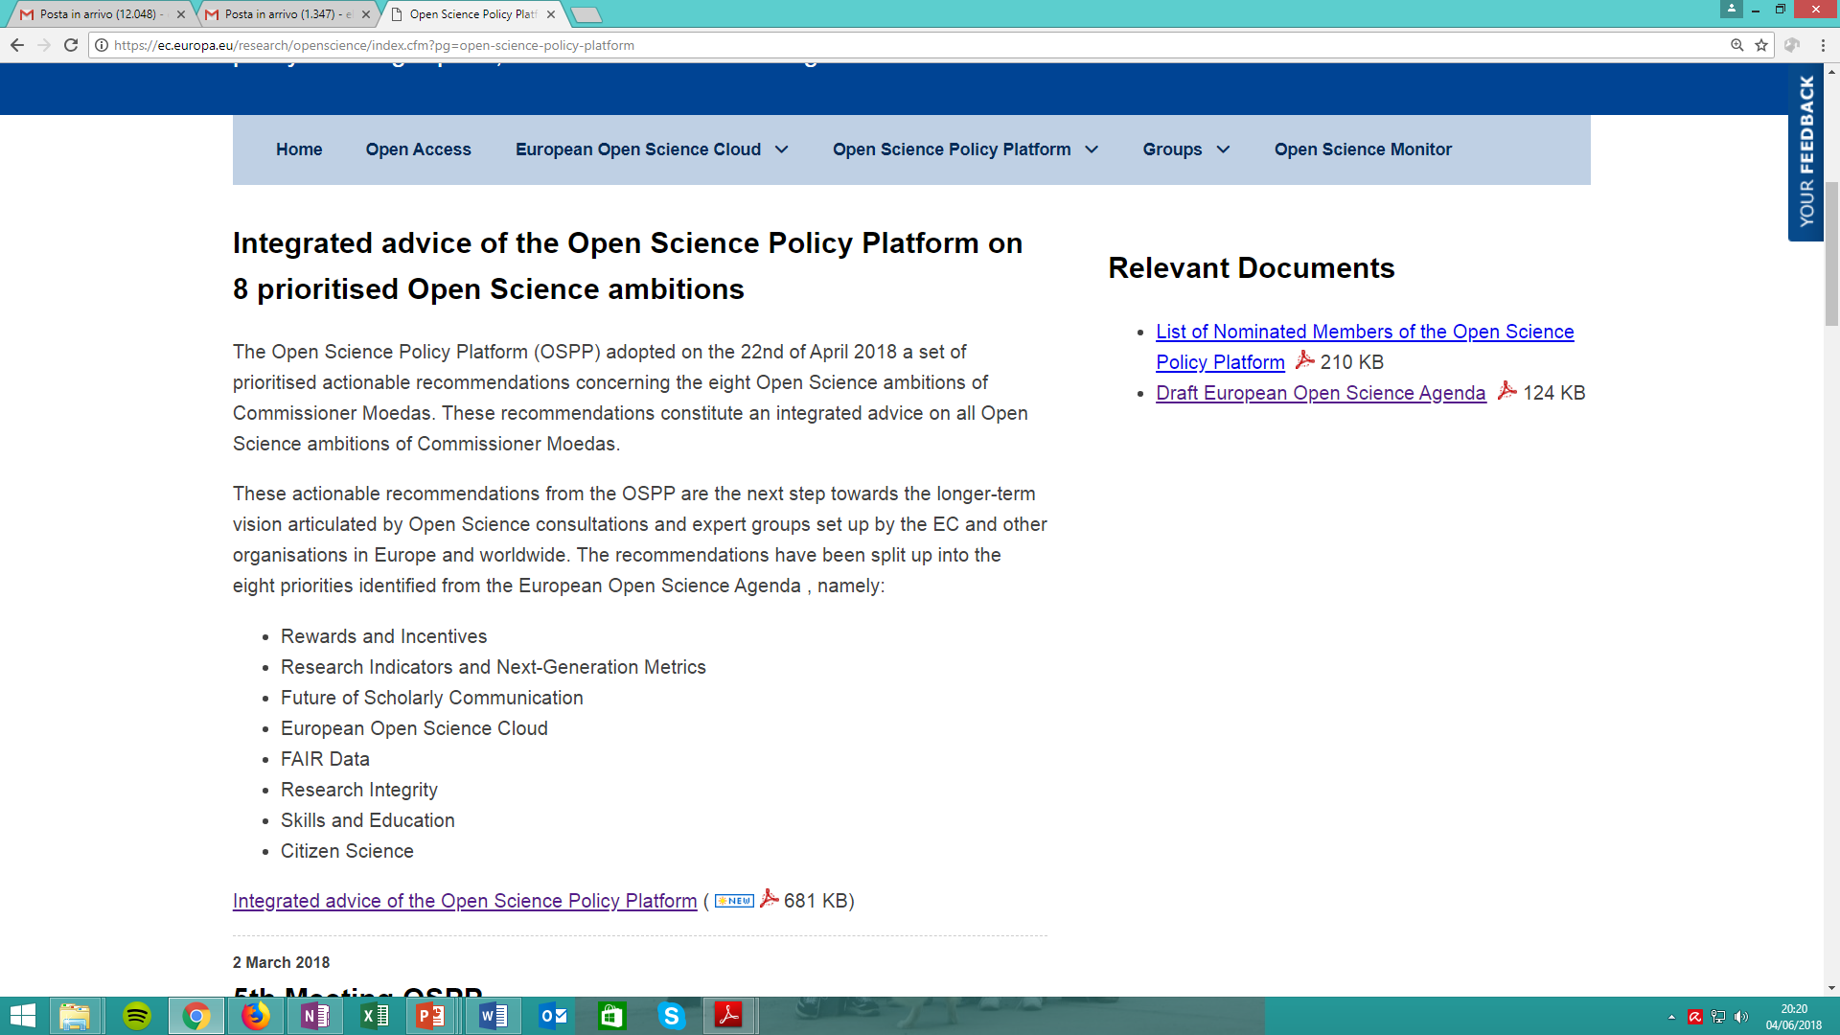
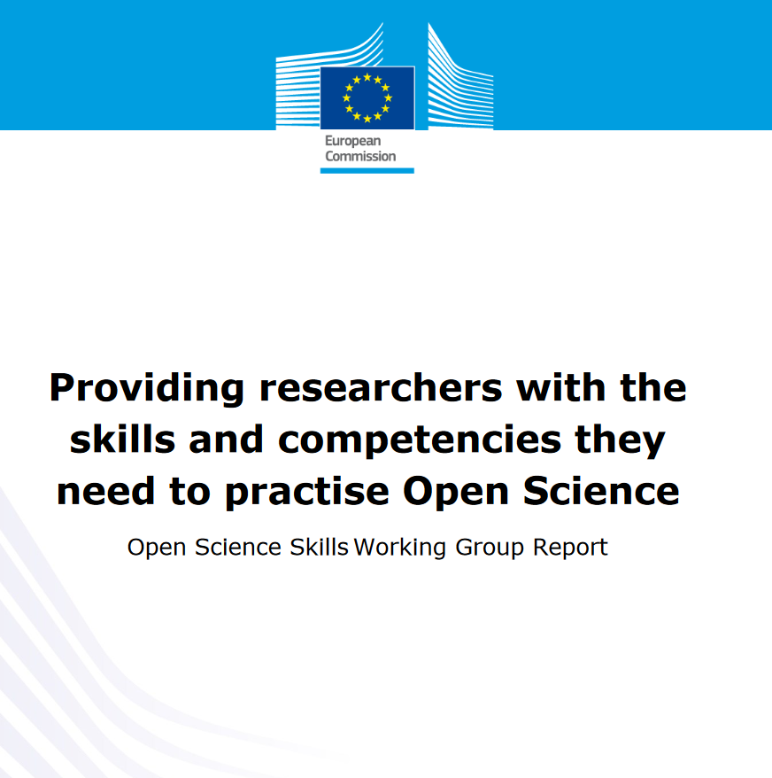
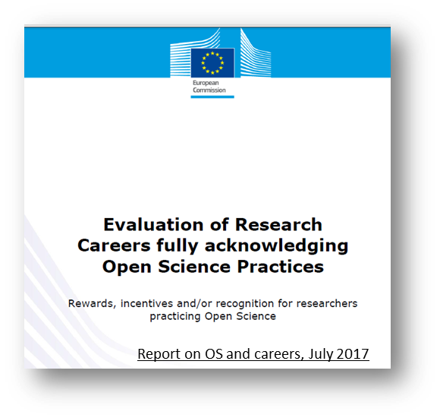
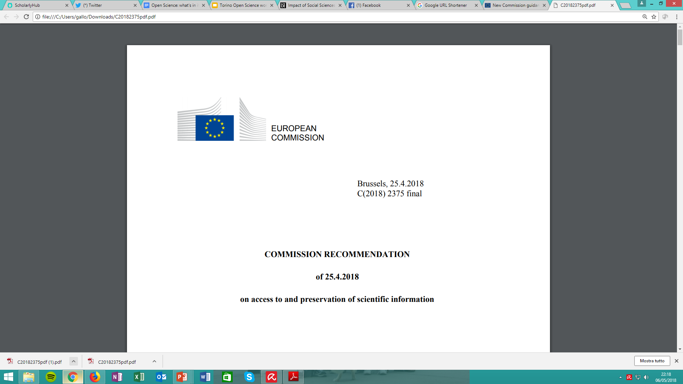
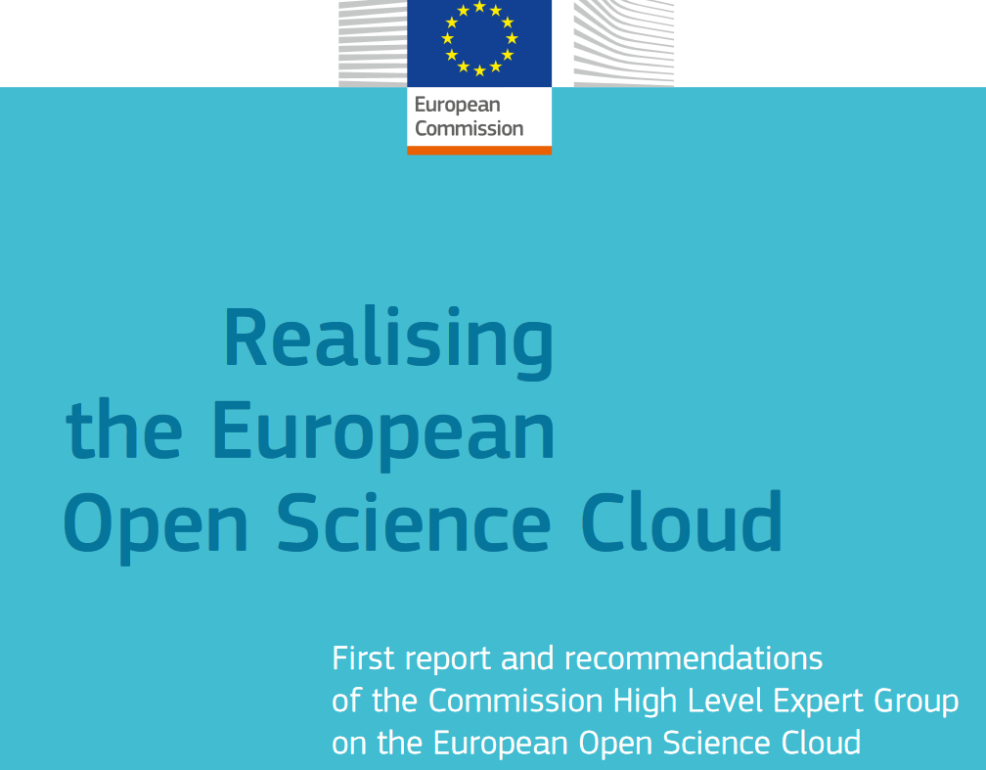
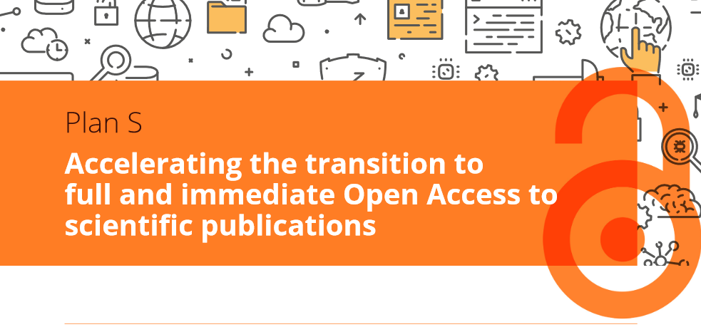
Open Science in Europa
Report, Sept.2017
May 29, 2018
25 Apr. 2018
Politiche nazionali e di ogni ateneo su Open Access e Open Data
Report, 2016
Sept. 4, 2018

Slide 63
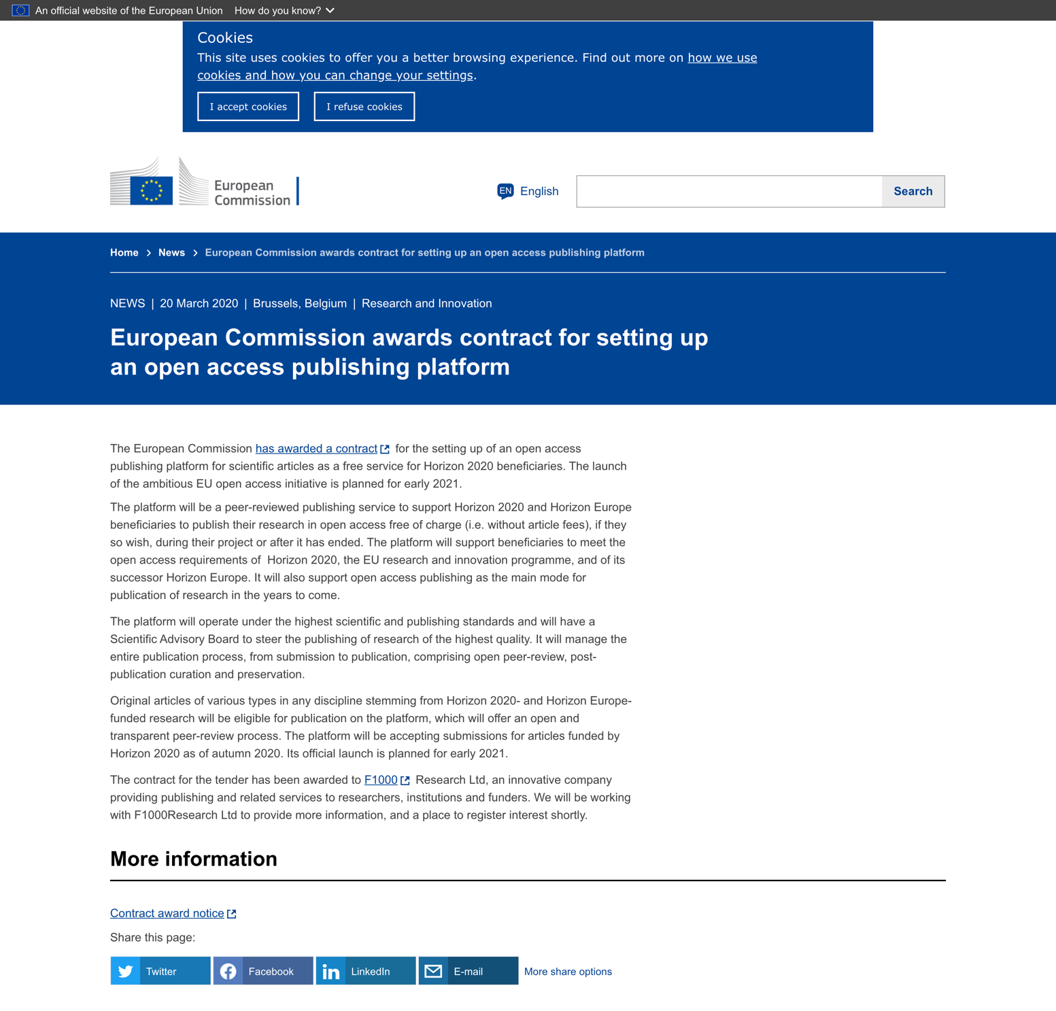
European Commission
Open Research Publishing Platform
Call for tender chiusa nel Settembre 2019, assegnata a F1000, sarà operativa a partire dall’autunno 2020
Piattaforma di pubblicazione per la ricerca (articoli scientifici) – servizio dedicato ai beneficiari di fondi europei.
La piattaforma gestirà tutto il processo di pubblicazione, post-pubblicazione, cura e preservazione
Open peer-review
Pre-prints e versioni finali degli articoli saranno disponibili ad accesso aperto e in modo gratuito per l’utente finale (anche semplici cittadini)
https://ec.europa.eu/info/news/european-commission-awards-contract-setting-open-access-publishing-platform-2020-mar-20_en

Slide 64
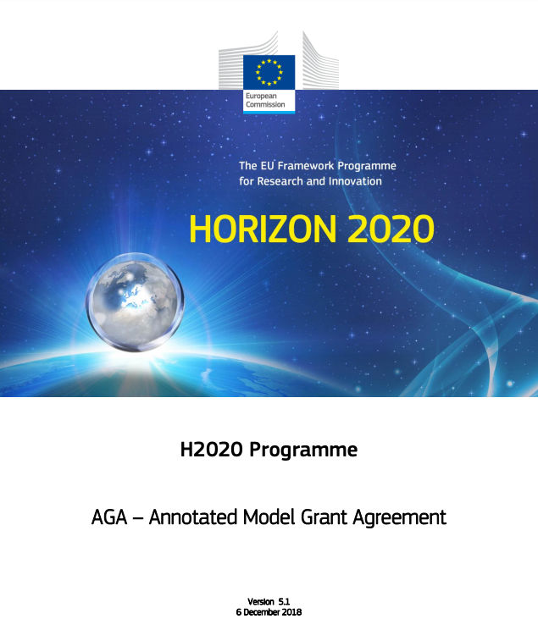
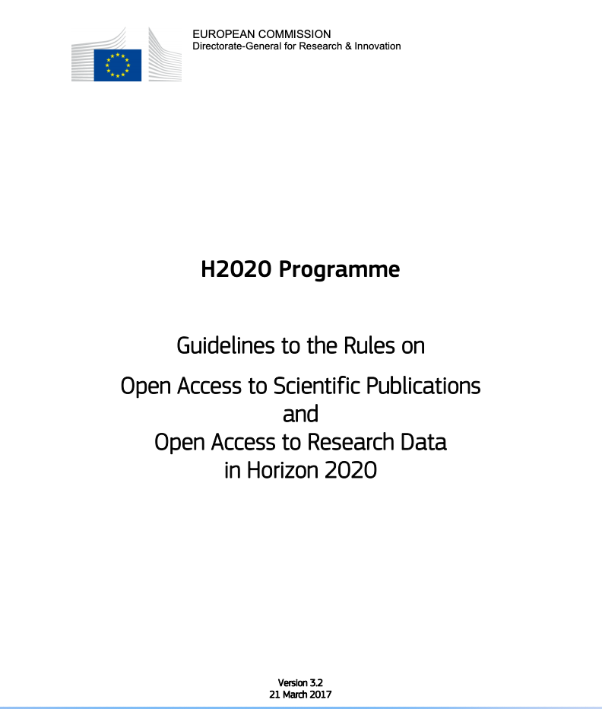
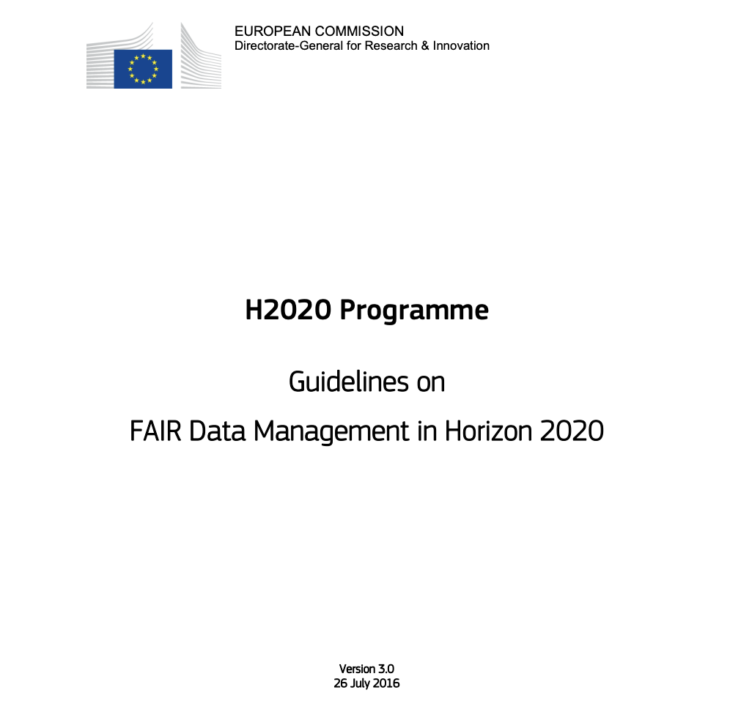
H2020: Riferimenti
normativi
Art. 29.2 e 29.3 del Model Grant Agreement
Guidelines to the Rules on Open Access to Scientific Publications and Open Access to Research Data in Horizon 2020
H2020 Programme Guidelines on FAIR Data Management in Horizon 2020

Slide 65
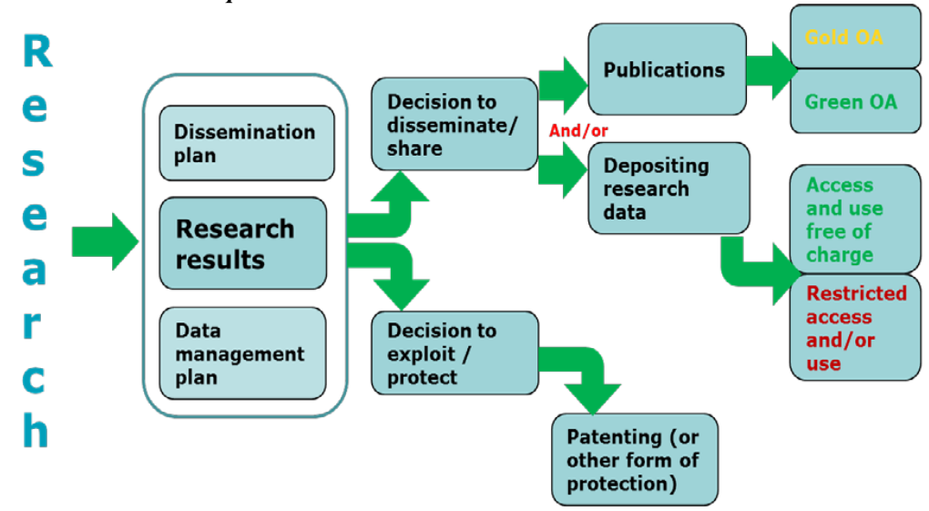
Chiunque sia finanziato da H2020
Deve decidere se Pubblicare o
Sfruttare Commercialmente i Risultati della Ricerca (Brevettare)
Guidelines to the Rules on Open Access to Scientific Publications and
Open Access to Research Data in Horizon 2020

Slide 66


Il mandato della CE sull’Open Access alla letteratura scientifica
    Open by mandate: obbligo accesso aperto a tutte le pubblicazioni scientifiche peer-reviewed
      Periodo di Embargo per l’accesso fino a 6 (12 per SSH) mesi
    Cosa depositare
      Post Print o Versione dell’Editore (machine-readable electronic copy)
      Metadati con riferimento al progetto
    Dove depositare
      In un repository che rispetti le linee guida di OpenAIRE
Open by mandate

Slide 67
Il mandato della CE sull’Open Access ai dati della ricerca
Open di default (“Opt Out” sempre possible)
Cosa depositare
    Dati prodotti dalla ricerca finanziata che hanno portato a una pubblicazione scientifica, ma in generale ogni tipo di dato
    Metadati con riferimento al progetto
Dove depositare
    In un repository che rispetti le linee guida di OpenAIRE
Cosa produrre
    Data Management Plan
As Open As Possible
As Closed As Necessary

Slide 68




Opzione di «Opt Out» dall’Open Data Pilot (ODP)
Sfruttamento Commerciale o Industriale
Raggiungimento Obiettivi del Progetto
La partecipazione all’ODP è incompatibile con l’obbligo di proteggere i risultati che possono ragionevolmente venire sfruttati attraverso vie commerciali o industriali
La partecipazione all’ODP è incompatibile con il raggiungimento degli obiettivi del progetto
Sicurezza
Nessun Dato Prodotto/Raccolto
La partecipazione all’ODP è incompatibile con la necessità di riservatezza connessa a questioni di sicurezza
Il progetto non prevede la creazione o la raccolta di dati della ricerca
Protezione dei Dati Personali
Altre Legittime Ragioni
La partecipazione all’ODP è incompatibile con le regole relative alla protezione dei dati personali
Esistono atre ragioni legittime (è possibile motivare in fase di proposta o nel Data Management Plan)

Slide 69
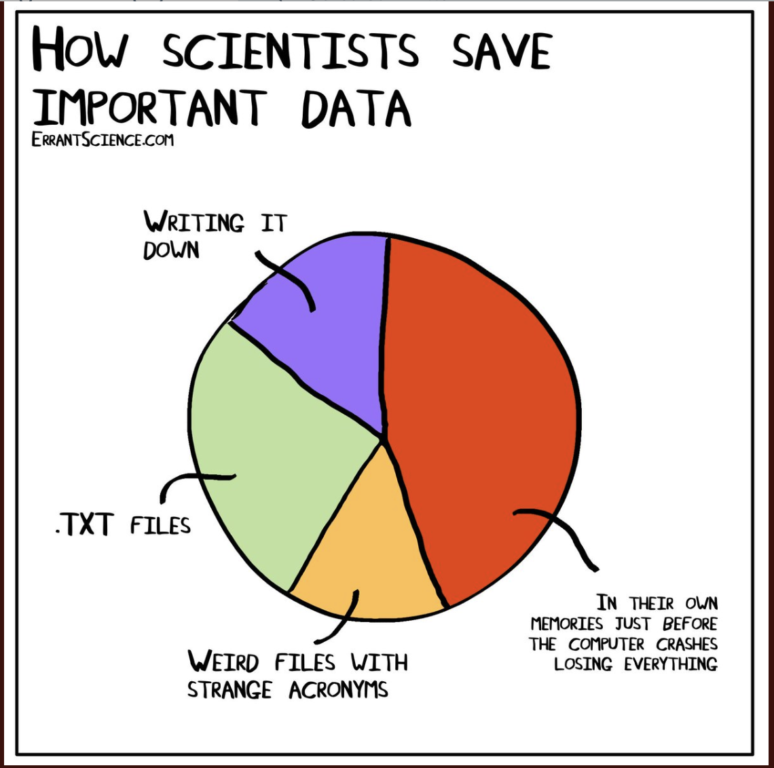
Research Data Management
Le politiche della Commissione Europea mirano a diffondere le pratiche della corretta gestione dei dati della ricerca
Per questo è richiesto il Data Management Plan (deliverable obbligatorio entro il mese 6)
È importante che l’Istituzione supporti i propri ricercatori nella gestione dei dati della ricerca attraverso:
  Una policy istituzionale chiara
  Supporto dedicato (ad esempio per la stesura del Data Management Plan, per il calcolo dei costi, per la scelta degli strumenti, ecc…)

Slide 70
I Dati vanno comunque resi FAIR
Accessible
Findable
for at least 10 years
it should be clear where data are located
Interoperable
Reusable
(machine) readable with free software
usable for re-analysis or new research
FAIR non vuol dire OPEN!

Slide 71
Attenzione alle Sanzioni!
Riduzione o sospensione dei pagamenti del Grant
[Art. 43 del Grant Agreement]

Slide 72
Cosa cambierà con Horizon Europe?

Slide 75
Altri enti finanziatori in Italia

Slide 76
MIUR – Ministero dell’Università e della ricerca
PRIN - Progetti di ricerca di Rilevante Interesse Nazionale
Bando 2017, Articolo 7 - Open Access:
“Ciascun responsabile di unità garantisce l'accesso gratuito e on-line (almeno in modalità green access) ai risultati ottenuti e ai contenuti delle ricerche oggetto di pubblicazioni scientifiche 'peer-reviewed' nell'ambito del progetto”
L’obbligo all’OA “a parti specifiche dei propri dati di ricerca” cessa di sussistere “se questo dovesse compromettere il raggiungimento del principale obiettivo della ricerca stessa”.
Obbligo di riservatezza dei dati personali
https://www.miur.gov.it/web/guest/-/bando-prin-2017
Green Access: autoarchiviazione delle proprie pubblicazioni in archivi ad accesso aperto

Slide 77
MIUR – Ministero dell’Università e della ricerca
SIR – Scientific independence of young researchers
Bando 2014 – Articolo 9
Va garantito accesso aperto (gratuito on-line per qualsiasi utente) a tutte le pubblicazioni scientifiche 'peer-reviewed’ risultate dal progetto (max entro 6 mesi, o 12 per le scienze umane e sociali)
Va garantito accesso aperto ai dati “necessari per validare i risultati presentati nelle pubblicazioni scientifiche depositate”
Accesso aperto ai metadati
http://attiministeriali.miur.it/anno-2014/gennaio/dd-23012014.aspx

Slide 78
Ministero della salute
Non ha una specifica policy sull’Open Science.
Tuttavia:
Nel 2018 ha aderito all’iniziativa Lancet Reward che prevede la pubblicazione dei dati sottostanti le pubblicazioni.
Da settembre 2019 richiede agli IRCCS la pubblicazione dei “raw data”. Gli IRCCS sono gli istituti di ricovero e cura a carattere scientifico
Nelle linee guida CE i raw data sono definiti: “research data needed to validate the results presented in the deposited scientific publications”
I dati vanno depositati in un repository open access, in cui si può scegliere se assegnare un access right OPEN ACCESS o RESTRICTED ACCESS (in quest’ultimo caso i metadati rendono FAIR il record, ma i dati non sono pubblicamente disponibili).

Slide 79
Fondazione Telethon
Promuove il libero accesso ai risultati delle ricerca finanziata
- Pubblicare su una rivista che consente il deposito gratuito in PubMed Central e Europe PMC entro sei mesi dalla data ufficiale di pubblicazione
Consentire che gli articoli siano copiati e riutilizzati, a patto che gli autori siano adeguatamente citati (ad esempio CC-BY, CC-BY-NC, o CC-BY-ND).
Se non è possible il deposito gratuito, gli autori sono tenuti a valutare il pagamento di APCs. O valutare altre riviste.
https://www.telethon.it/cosa-facciamo/supporto-alla-ricerca-e-ai-pazienti/supporto-alla-ricerca/open-access/policy-open-access/

Slide 80
Fondazione Cariplo
Accesso aperto per dati e letteratura
- Promuove l’accesso aperto per “ogni altra finalità legale, senza barriere finanziarie, legali o tecniche che non siano quelle di avere accesso alla rete Internet”.
- Accesso aperto e deposito in archivio digitale che impieghi standard tecnici adeguati (Open Archives) della letteratura scientifica e “dati grezzi, i dati e metadati scientifici e le rappresentazioni digitali grafiche”.
- L’autoarchiviazione (green OA) o pubblicazione in riviste OA (gold OA), sia gratuite per tutti, sia gratuite per chi legge ma con APCs (modello “paga chi scrive”), sia ibride (ad abbonamento e con APCs per accesso aperto immediato al singolo contenuto).
https://www.fondazionecariplo.it/static/upload/pol/policy_open_access_it.pdf

Slide 81
Fondazione Cariplo
La policy sui brevetti (IPR)
- La Fondazione va informata dei risultati ottenuti e delle possibilità di sviluppo industriale
Si riconosce il diritto alla contitolarità dell’innovazione
- Se non si intende registrare l’innovazione, la Fondazione si impegna a renderla pubblica e accessibile
- In caso di brevetto, ci si impegna a una “gestione etica”: nel rispetto dei diritti umani e con l’impegno a reinvestire in ricerca e sviluppo il 50% dei proventi
https://www.fondazionecariplo.it/static/upload/pol/policy_ipr_it.pdf
https://www.fondazionecariplo.it/static/upload/ipr/ipr_vademecum.pdf

Slide 82
Emma Lazzeri
Gina Pavone
emma.lazzeri@isti.cnr.it
gina.pavone@isti.cnr.it
This work was partially supported by European Union's Horizon 2020
under projects grant Agreement numbers 831644, 857650, and 777541

